Slide 1
메신저·화상회의·협업 도구 처리 매뉴얼
IT 담당자 매뉴얼
IT-SYS-005-M | v1.0 | 시행일 2026-03-01 | IT 담당자 한정

Slide 2
문서 정보
문서 정보
문서 번호 | IT-SYS-005-M | 버전 | v1.0
분류 | SYS 사내 시스템 | 대상 사용자 가이드 | IT-SYS-005
보안 등급 | IT 담당자 한정 | 열람 대상 | 서비스데스크
관리 부서 | 서비스데스크 | 시행일 | 2026-03-01
작성자 | 서비스데스크 | 승인자 | 서비스데스크 팀장
포함 시나리오 | SYS-10, SYS-11, SYS-12 | 관련 FAQ | FAQ-013, FAQ-014, FAQ-029
※ 이 문서는 IT운영·보안 조직 내부 문서입니다. 사용자에게 문서 자체를 전달하지 않습니다.

Slide 3
1. 개요
1. 개요
목적
메신저·화상회의(SYS-10), 공유 캘린더·그룹 메일(SYS-11), 협업 채널 관리(SYS-12) 문의를 접수·처리하는 내부 절차를 정한다. 사용자 안내는 IT-SYS-005를 기준으로 한다.
담당 범위
1차 처리 | 서비스데스크(L1): 회의 앱 권한·장치·알림 설정 안내, 회의 앱 재설치, 그룹 메일·캘린더 권한·게스트 초대 처리
2차 이관 | 없음 (서비스데스크에서 종결)
배정 기준 | 서비스데스크 L1 · 메일·협업 1차 영역 (SYS-10, SYS-11, SYS-12)
관련 시스템 | 메신저 관리 콘솔, 그룹웨어 관리 콘솔(그룹 메일·캘린더), 원격 지원 도구 (가상 명칭)

Slide 4
2. 접수·분류 기준
2. 접수·분류 기준
사용자 가이드의 블록별 기본값이다. 긴급도 기준은 IT 서비스 운영 기준(IT-STD-001)을 따른다.
번호 | 문의 유형 | 증상·요청 | 기본 긴급도 | 1차 처리 | 처리 방식 | 이관 대상
3.1 | SYS-10 | 회의 마이크 소리 안 감 | P3 | 서비스데스크 | 티켓 | 없음
3.2 | SYS-10 | 카메라 사용 중인 장치 | P3 | 서비스데스크 | 즉시 처리 후 필요 시 티켓 | 없음
3.3 | SYS-10 | 메신저 알림 안 뜸 | P3 | 서비스데스크 | 즉시 처리 후 필요 시 티켓 | 없음
3.4 | SYS-10 | 회의 소리 지연 | P3 | 서비스데스크 | 티켓 | 없음
3.5 | SYS-10 | 회의 화면 멈춤·끊김 | P3 | 서비스데스크 | 즉시 처리 | 없음
3.6 | SYS-10 | 업데이트 후 회의 앱 종료 | P3 | 서비스데스크 | 티켓 | 없음
3.7 | SYS-11 | 그룹 메일 생성·멤버 추가 | P4 | 서비스데스크 | 티켓 | 없음
3.8 | SYS-11 | 그룹 메일 외부 수신 허용 | P4 | 서비스데스크 | 티켓 | 없음
3.9 | SYS-11 | 공유 캘린더 편집 권한 | P4 | 서비스데스크 | 티켓 | 없음
3.10 | SYS-12 | 외부 게스트 초대 | P4 | 서비스데스크 | 티켓 | 없음
3.11 | SYS-12 | 게스트 비공개 채널 미표시 | P4 | 서비스데스크 | 티켓 | 없음

Slide 5
처리 방식 · 긴급도 조정 조건
2. 접수·분류 기준
처리 방식
즉시 처리: 서비스데스크(L1)가 안내만으로 끝낸 건. 티켓 없이 상담 기록만 남긴다.
티켓: 담당자 조치가 필요한 건. 담당팀에 배정하고 상태를 RDY → WIP → FIN 으로 관리한다.
긴급도 조정 조건
고객사 회의 등 당일 업무 차질을 말하면 SYS-10을 P2로 올린다.
마감 일정이 걸린 그룹 메일·게스트 요청은 P4를 P3로 올린다.
여러 부서에서 동시에 메신저·화상회의에 접속하지 못하면 대표 티켓으로 묶는다.

Slide 6
3.1 화상회의에서 내 목소리가 상대방에게 들리지 않음
3. 증상별 처리 절차 · 3.1 접수·판단
문의 유형 SYS-10
기본 긴급도 P3
1차 처리 서비스데스크
이관 대상 없음
접수 시 확인 질문
회의 앱에서 마이크가 켜져 있나요?
OS 마이크 권한이 허용되어 있나요?
판단 기준
마이크 권한 허용 안내로 해결되면 티켓을 바로 완료한다.

Slide 7
3.1 화상회의에서 내 목소리가 상대방에게 들리지 않음
3. 증상별 처리 절차 · 3.1 처리
처리 절차
OS 마이크 권한과 회의 앱 장치 선택을 확인한다.
테스트 통화로 확인한다.
처리 후 안내 문구
"회의 앱의 마이크 권한을 허용했습니다. 장치 테스트로 소리를 확인해 주세요."
재발 방지
없음
이관 시 전달 정보
없음 (서비스데스크에서 종결)

Slide 8
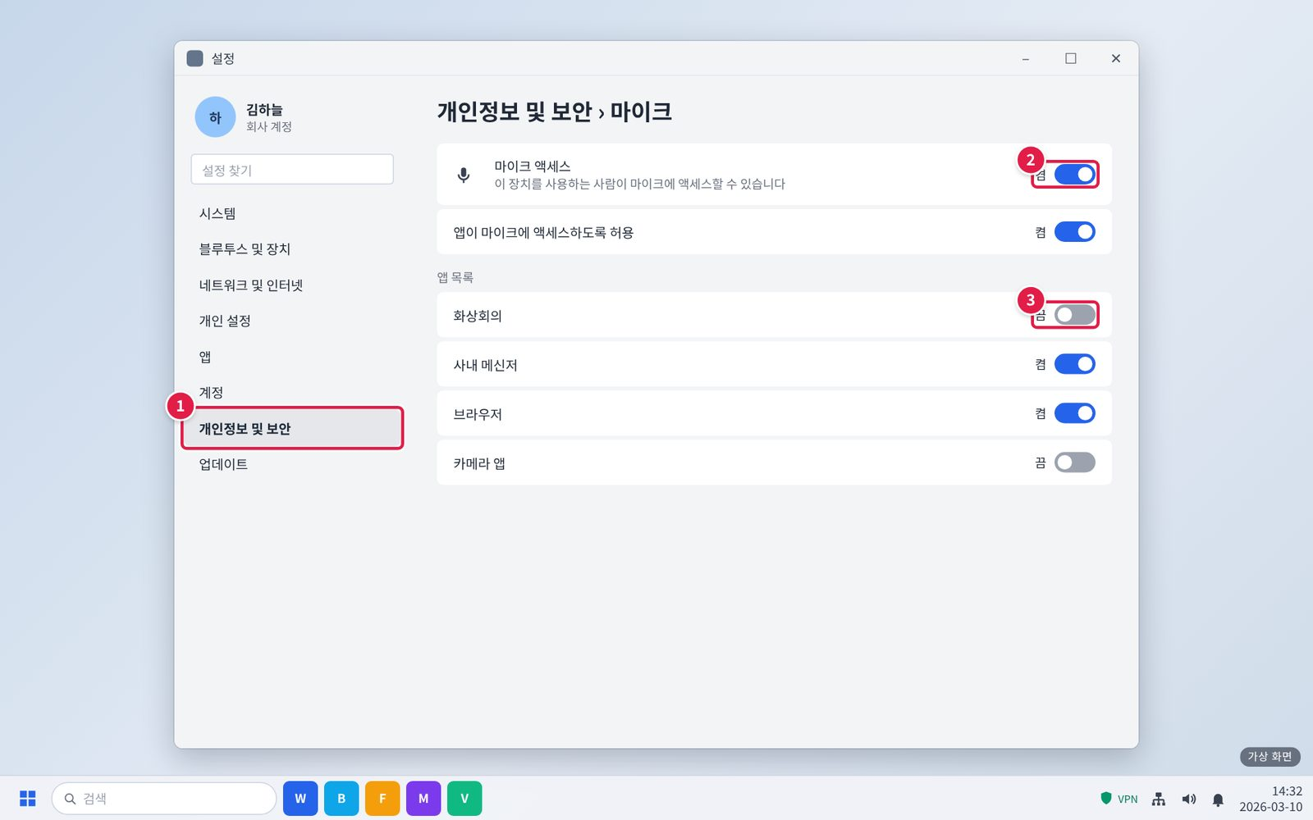
3.1 화상회의에서 내 목소리가 상대방에게 들리지 않음
3. 증상별 처리 절차 · 3.1 사용자 화면 (안내용) (1/3)
화면에서 할 일
단계 1 OS [설정] > [개인정보] > [마이크]에서 회의 앱 권한을 허용합니다.
① Windows 키를 누르고 '설정'을 연 뒤 왼쪽 [개인정보 및 보안]을 누르고, 오른쪽에서 [마이크]를 누릅니다.
② '마이크 액세스'가 켬인지 봅니다.
③ 앱 목록에서 '화상회의' 스위치를 눌러 켬으로 바꿉니다.
그림 3.1-1. OS [설정] > [개인정보] > [마이크] 화면. 회의 앱의 허용 스위치 위치

Slide 9
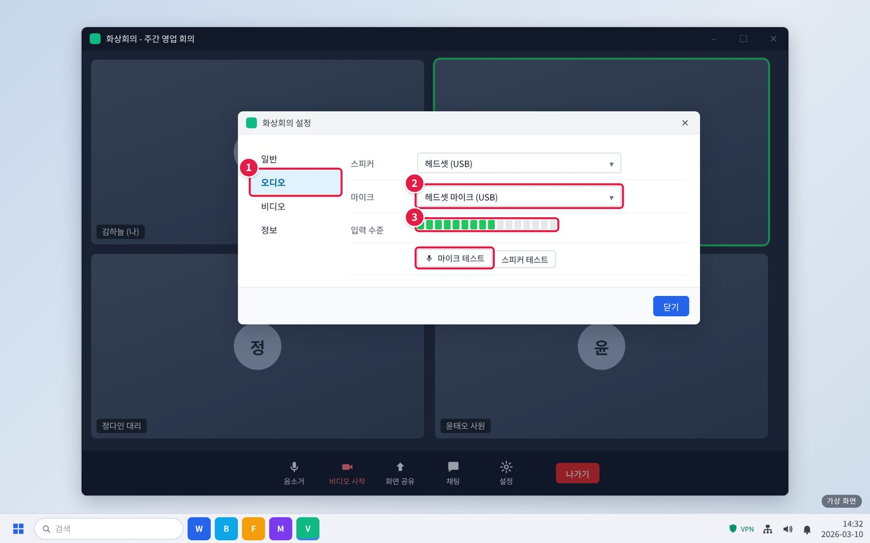
3.1 화상회의에서 내 목소리가 상대방에게 들리지 않음
3. 증상별 처리 절차 · 3.1 사용자 화면 (안내용) (2/3)
화면에서 할 일
단계 2 회의 앱의 오디오 설정에서 사용하는 마이크 장치를 선택합니다.
① 회의 화면 아래 [설정] > 왼쪽 [오디오]를 누릅니다.
② '마이크'에서 지금 쓰는 장치(예: 헤드셋 마이크)를 고릅니다.
③ [마이크 테스트]를 누르고 말해 봅니다. 초록 막대가 움직이면 소리가 잡히는 것입니다.
그림 3.1-2. 화상회의 앱 설정 > 오디오에서 마이크 장치 선택

Slide 10
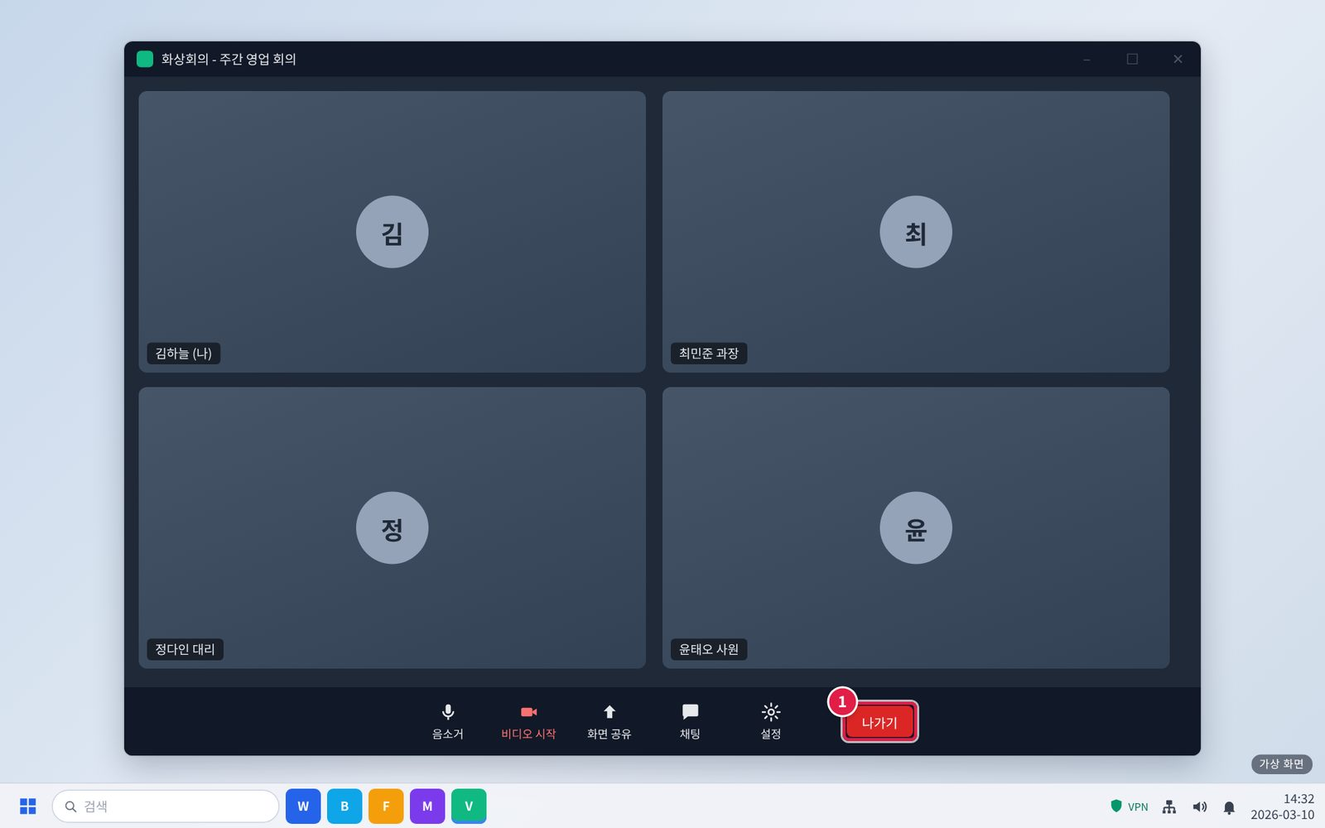
3.1 화상회의에서 내 목소리가 상대방에게 들리지 않음
3. 증상별 처리 절차 · 3.1 사용자 화면 (안내용) (3/3)
화면에서 할 일
단계 3 회의 앱을 다시 시작합니다.
① [나가기]로 회의에서 나간 뒤 회의 앱 창을 닫습니다. 다시 실행해 회의에 들어갑니다.
확인
상대방이 내 목소리를 들으면 해결된 것입니다.
그림 3.1-3. 회의 앱을 다시 시작

Slide 11
3.2 화상회의 카메라가 '사용 중인 장치'라며 켜지지 않음
3. 증상별 처리 절차 · 3.2 접수·판단
문의 유형 SYS-10
기본 긴급도 P3
1차 처리 서비스데스크
이관 대상 없음
접수 시 확인 질문
화면 메시지가 '사용 중인 장치'인가요?
메신저 통화 등 다른 앱이 켜져 있나요?
판단 기준
카메라를 쓰는 앱 종료 안내로 즉시 처리한다.
재부팅 후에도 같으면 티켓으로 원격 점검한다.

Slide 12
3.2 화상회의 카메라가 '사용 중인 장치'라며 켜지지 않음
3. 증상별 처리 절차 · 3.2 처리
처리 절차
카메라를 쓰는 앱을 확인해 종료한다.
카메라 권한을 확인한다.
처리 후 안내 문구
"카메라를 쓰던 다른 앱을 종료했습니다. 회의 앱에서 카메라를 다시 켜 주세요."
재발 방지
없음
이관 시 전달 정보
없음 (서비스데스크에서 종결)

Slide 13
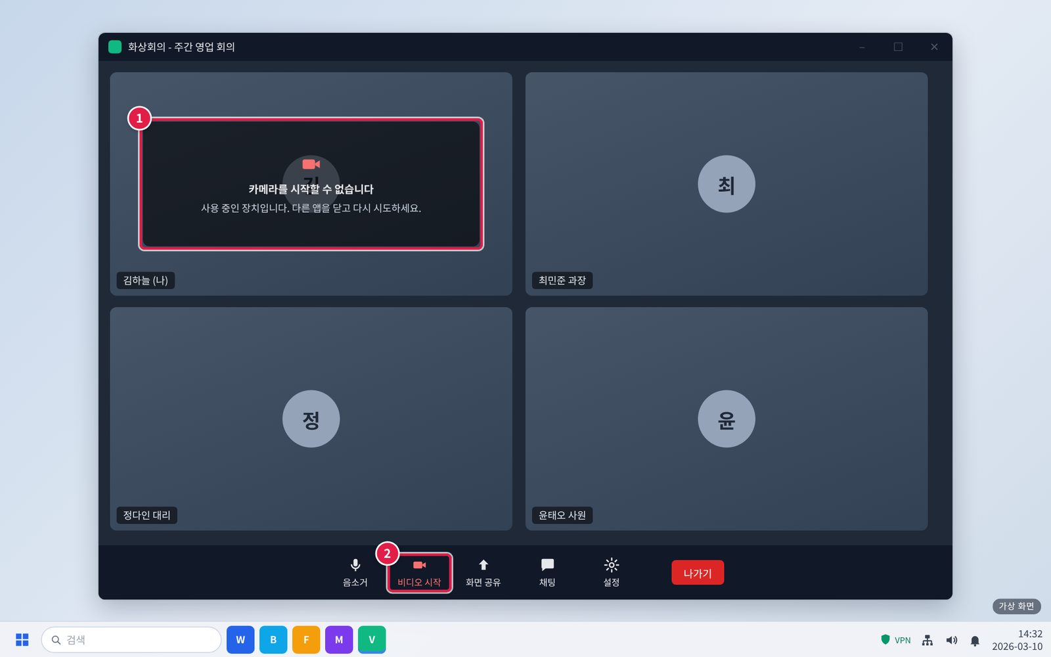
3.2 화상회의 카메라가 '사용 중인 장치'라며 켜지지 않음
3. 증상별 처리 절차 · 3.2 사용자 화면 (안내용) (1/5)
화면에서 볼 곳
① 내 화면에 '사용 중인 장치'라고 나오고 카메라가 켜지지 않습니다.
② [비디오 시작]을 눌러도 같습니다.
그림 3.2-1. 화상회의 카메라가 '사용 중인 장치'라며 켜지지 않는 증상

Slide 14
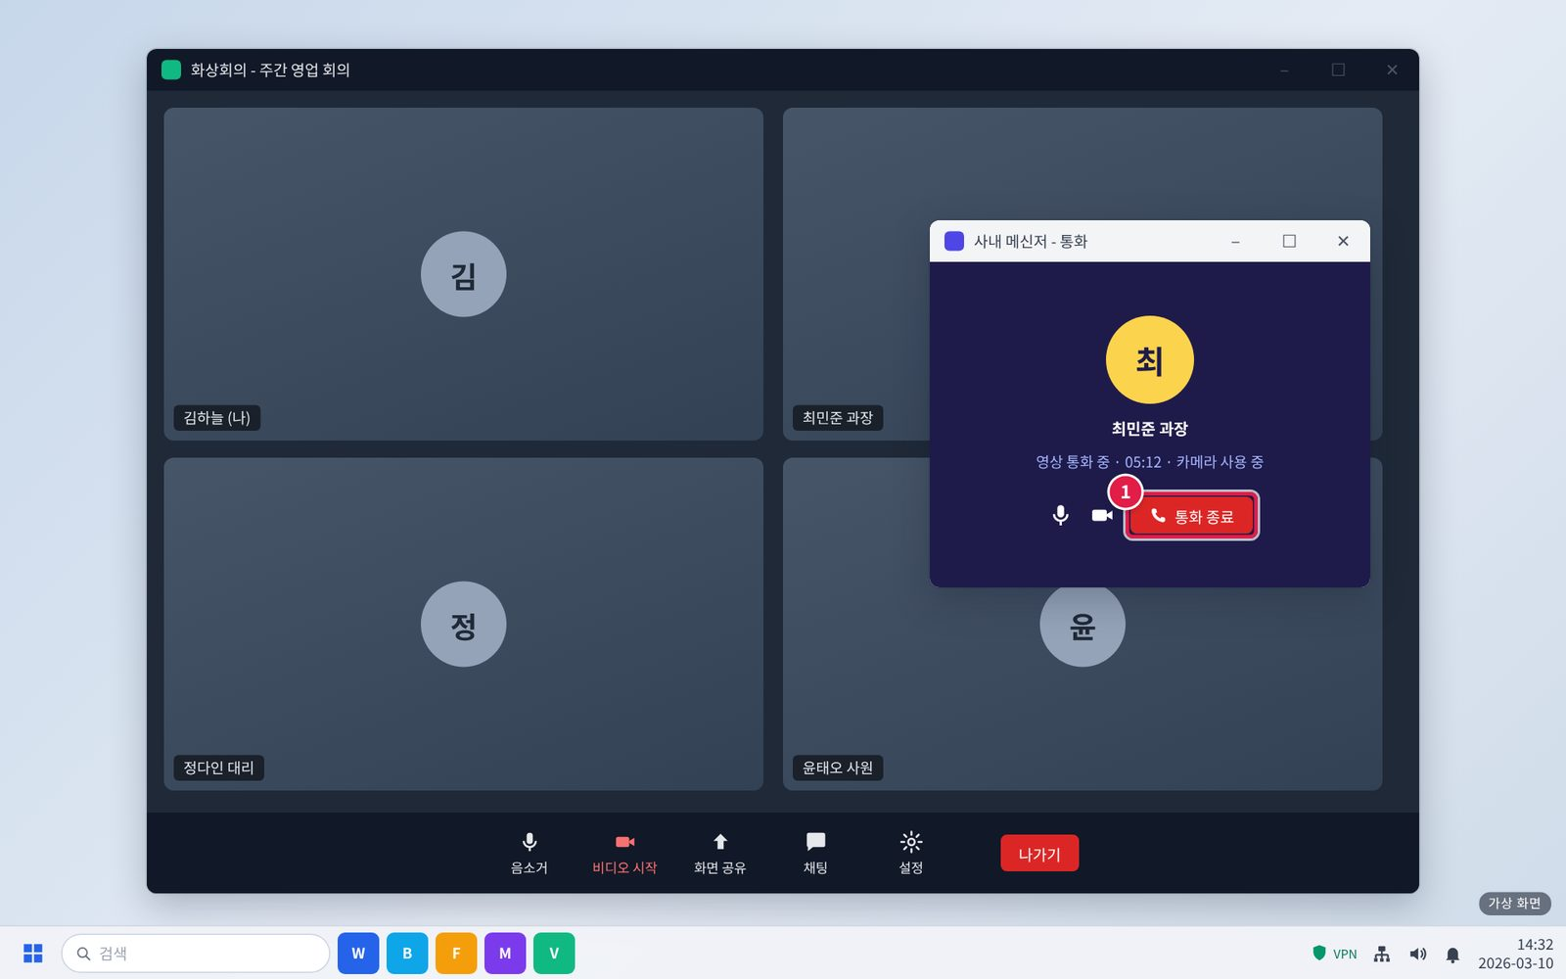
3.2 화상회의 카메라가 '사용 중인 장치'라며 켜지지 않음
3. 증상별 처리 절차 · 3.2 사용자 화면 (안내용) (2/5)
화면에서 할 일
단계 1 메신저 통화 등 카메라를 쓰는 다른 앱을 종료합니다.
① 메신저 영상 통화처럼 카메라를 쓰는 다른 창을 찾아 [통화 종료]를 누릅니다.
확인
작업 표시줄에서 메신저·카메라 앱이 켜져 있는지도 봅니다.
그림 3.2-2. 카메라를 쓰는 메신저 통화 종료

Slide 15
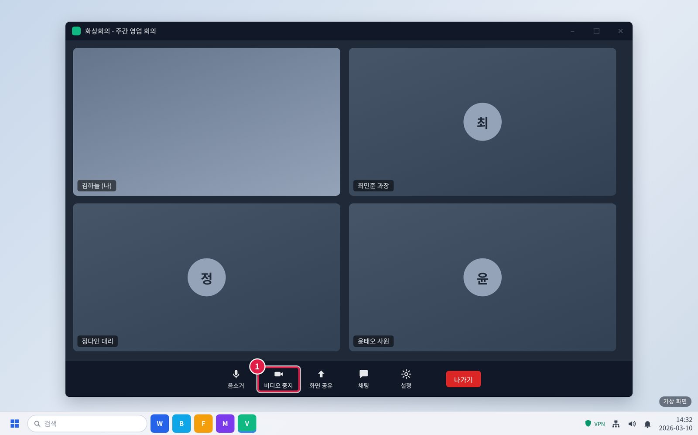
3.2 화상회의 카메라가 '사용 중인 장치'라며 켜지지 않음
3. 증상별 처리 절차 · 3.2 사용자 화면 (안내용) (3/5)
화면에서 할 일
단계 2 회의 앱에서 카메라를 다시 켭니다.
① 회의 화면 아래 [비디오 시작]을 누릅니다. 내 화면에 카메라 영상이 나오면 됩니다.
그림 3.2-3. 회의 앱에서 카메라 다시 켜기

Slide 16
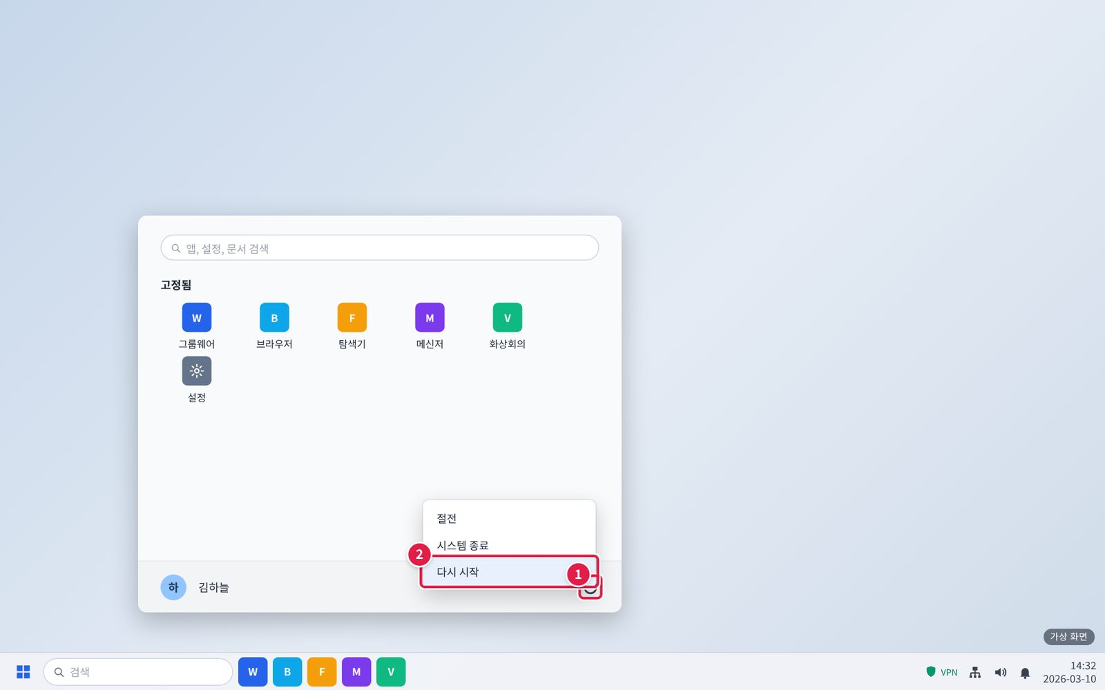
3.2 화상회의 카메라가 '사용 중인 장치'라며 켜지지 않음
3. 증상별 처리 절차 · 3.2 사용자 화면 (안내용) (4/5)
화면에서 할 일
단계 3 그래도 안 되면 PC를 재부팅합니다.
① 그래도 안 되면 시작 버튼을 누르고 오른쪽 아래 전원 아이콘을 누릅니다.
② [다시 시작]을 누릅니다.
주의
다시 시작하기 전에 열려 있는 문서를 저장합니다.
그림 3.2-4. PC 다시 시작

Slide 17
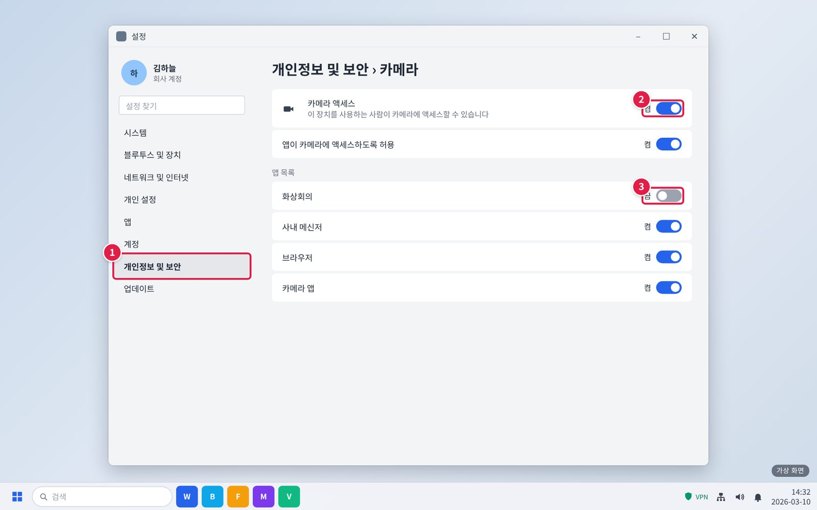
3.2 화상회의 카메라가 '사용 중인 장치'라며 켜지지 않음
3. 증상별 처리 절차 · 3.2 사용자 화면 (안내용) (5/5)
화면에서 할 일
단계 4 OS [설정] > [개인정보] > [카메라]에서 회의 앱 권한을 확인합니다.
① [설정] > [개인정보 및 보안] > [카메라]를 엽니다.
② '카메라 액세스'가 켬인지 봅니다.
③ 앱 목록에서 '화상회의'를 켬으로 바꿉니다.
그림 3.2-5. OS [설정] > [개인정보] > [카메라]에서 회의 앱 권한 확인

Slide 18
3.3 메신저 메시지 알림이 전혀 뜨지 않음
3. 증상별 처리 절차 · 3.3 접수·판단
문의 유형 SYS-10
기본 긴급도 P3
1차 처리 서비스데스크
이관 대상 없음
접수 시 확인 질문
방해 금지(집중) 모드가 켜져 있나요?
메신저 알림 설정은 켜져 있나요?
판단 기준
방해 금지 모드 해제 안내로 즉시 처리한다.

Slide 19
3.3 메신저 메시지 알림이 전혀 뜨지 않음
3. 증상별 처리 절차 · 3.3 처리
처리 절차
방해 금지 모드와 알림 설정을 안내한다.
테스트 메시지로 확인한다.
처리 후 안내 문구
"방해 금지 모드를 해제했습니다. 메신저 알림이 다시 뜹니다."
재발 방지
없음
이관 시 전달 정보
없음 (서비스데스크에서 종결)

Slide 20
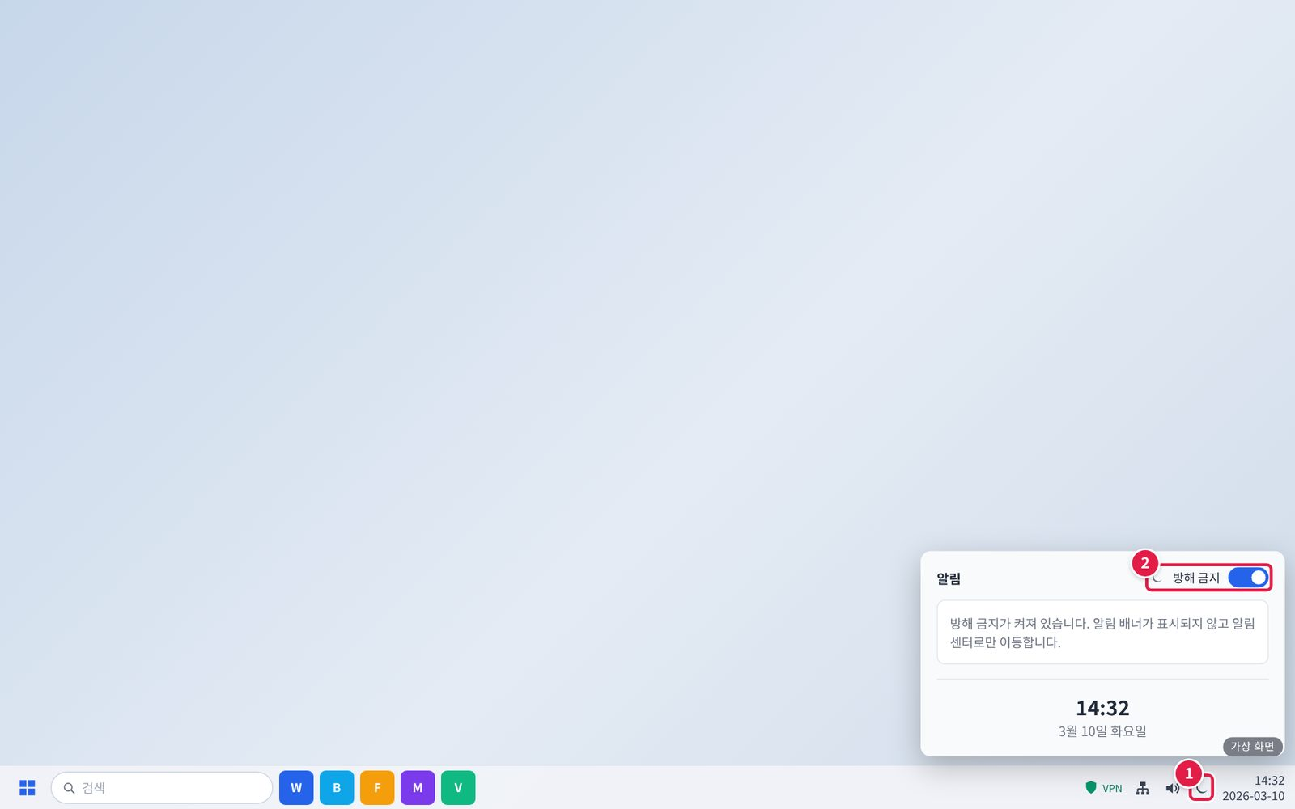
3.3 메신저 메시지 알림이 전혀 뜨지 않음
3. 증상별 처리 절차 · 3.3 사용자 화면 (안내용) (1/3)
화면에서 할 일
단계 1 작업 표시줄 알림 영역에서 방해 금지(집중) 모드를 끕니다.
① 작업 표시줄 오른쪽 아래 알림(종·달) 아이콘을 누릅니다. 달 모양이면 방해 금지가 켜진 상태입니다.
② '방해 금지' 스위치를 눌러 끕니다.
그림 3.3-1. 작업 표시줄 알림 영역의 방해 금지(집중) 모드

Slide 21
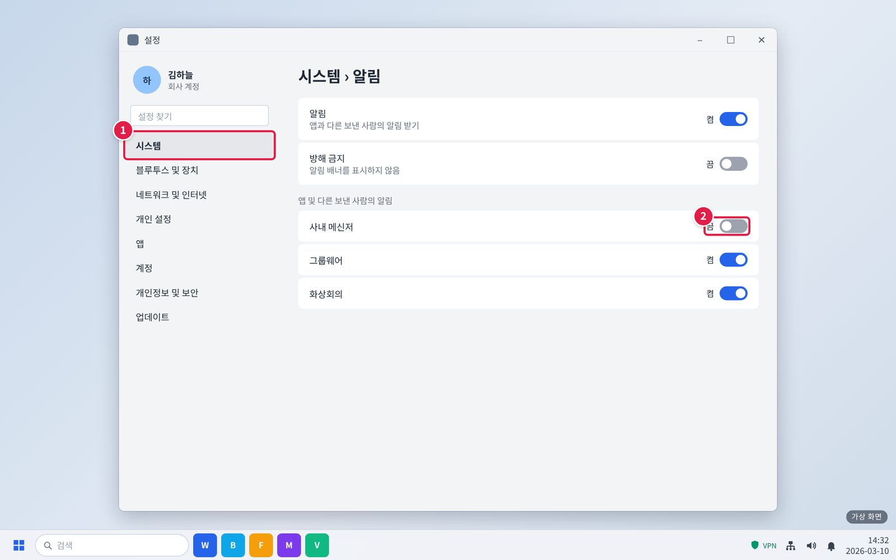
3.3 메신저 메시지 알림이 전혀 뜨지 않음
3. 증상별 처리 절차 · 3.3 사용자 화면 (안내용) (2/3)
화면에서 할 일
단계 2 OS [설정] > [알림]에서 메신저 알림이 켜져 있는지 확인합니다.
① [설정] > [시스템] > [알림]을 엽니다.
② 앱 목록에서 '사내 메신저'가 켬인지 보고, 꺼져 있으면 켭니다.
그림 3.3-2. OS 알림 설정 화면. 방해 금지 모드 스위치와 메신저 알림 허용 위치

Slide 22
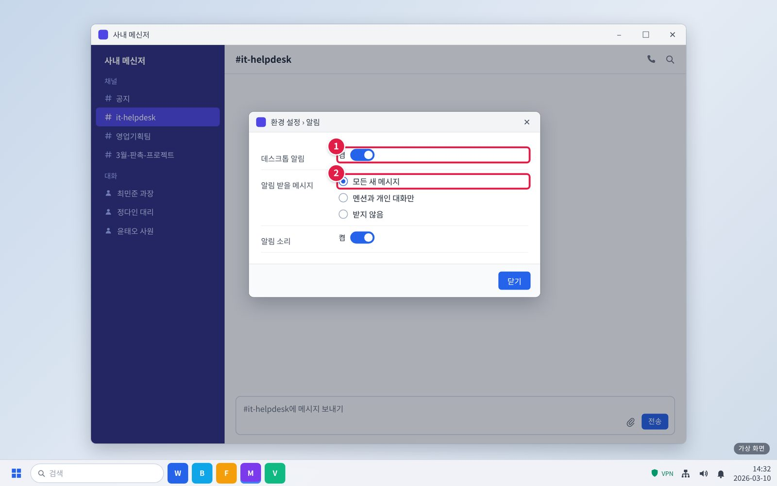
3.3 메신저 메시지 알림이 전혀 뜨지 않음
3. 증상별 처리 절차 · 3.3 사용자 화면 (안내용) (3/3)
화면에서 할 일
단계 3 메신저 앱의 알림 설정도 확인합니다.
① 메신저 왼쪽 아래 내 이름 > [환경 설정] > [알림]에서 '데스크톱 알림'을 켭니다.
② '모든 새 메시지'를 고릅니다.
확인
새 메시지 알림이 뜨면 해결된 것입니다.
그림 3.3-3. 메신저 앱의 알림 설정

Slide 23
3.4 회의 중 내 목소리가 늦게 전달됨
3. 증상별 처리 절차 · 3.4 접수·판단
문의 유형 SYS-10
기본 긴급도 P3
1차 처리 서비스데스크
이관 대상 없음
접수 시 확인 질문
블루투스 헤드셋을 쓰나요?
유선으로 바꿔 봤나요?
판단 기준
기본 장치 변경·유선 연결 안내로 해결되면 티켓을 바로 완료한다.

Slide 24
3.4 회의 중 내 목소리가 늦게 전달됨
3. 증상별 처리 절차 · 3.4 처리
처리 절차
오디오 기본 장치를 바꾼다.
유선 연결을 안내한다.
처리 후 안내 문구
"오디오 기본 장치를 바꿨습니다. 가능하면 유선 헤드셋을 써 주세요."
재발 방지
없음
이관 시 전달 정보
없음 (서비스데스크에서 종결)

Slide 25
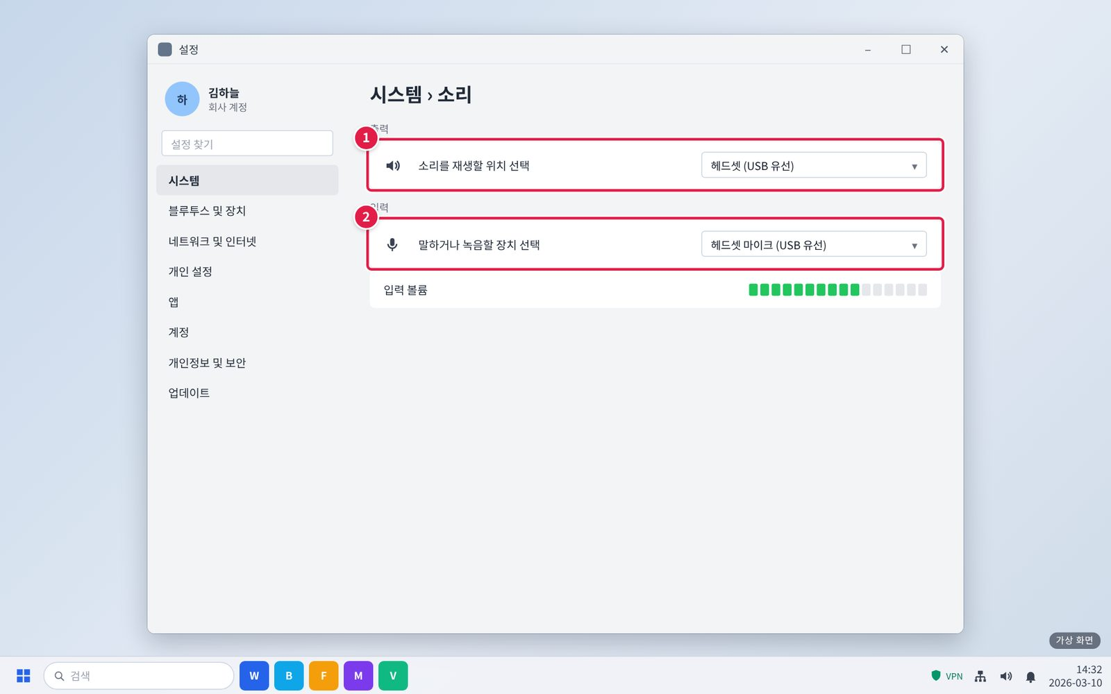
3.4 회의 중 내 목소리가 늦게 전달됨
3. 증상별 처리 절차 · 3.4 사용자 화면 (안내용) (1/2)
화면에서 할 일
단계 1 OS 소리 설정에서 기본 입력·출력 장치를 확인해 바꿉니다.
① [설정] > [시스템] > [소리]에서 '출력' 장치를 고릅니다. 블루투스 대신 유선 헤드셋이 있으면 그것을 고릅니다.
② '입력' 장치도 같은 헤드셋 마이크로 고릅니다.
그림 3.4-1. OS 소리 설정에서 기본 출력·입력 장치 바꾸기

Slide 26
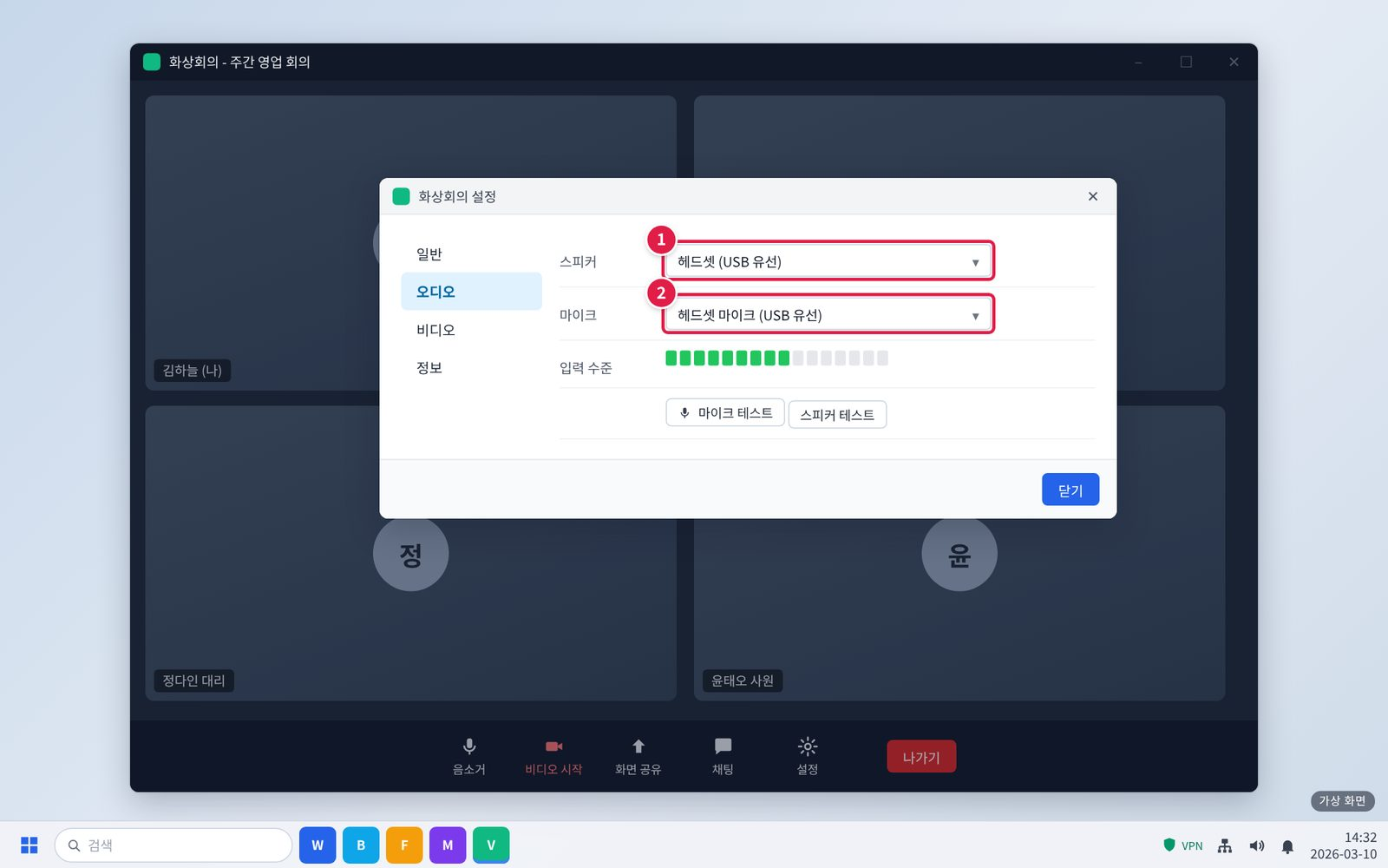
3.4 회의 중 내 목소리가 늦게 전달됨
3. 증상별 처리 절차 · 3.4 사용자 화면 (안내용) (2/2)
화면에서 할 일
단계 2 가능하면 유선 헤드셋으로 연결합니다.
① 유선 헤드셋을 꽂은 뒤 회의 앱 [설정] > [오디오]에서 스피커를 유선 헤드셋으로 고릅니다.
② 마이크도 유선 헤드셋 마이크로 고릅니다. 그다음 회의 앱을 다시 시작합니다.
확인
상대방이 지연 없이 들으면 해결된 것입니다.
그림 3.4-2. 회의 앱에서도 유선 헤드셋 선택

Slide 27
3.5 화상회의 화면이 자꾸 멈추고 끊김
3. 증상별 처리 절차 · 3.5 접수·판단
문의 유형 SYS-10
기본 긴급도 P3
1차 처리 서비스데스크
이관 대상 없음
접수 시 확인 질문
무선으로 접속했나요?
같은 공간 다른 사람도 끊기나요?
판단 기준
혼자만 끊기면 유선 연결 안내로 즉시 처리한다.
같은 층 여러 명이면 NET-04로 분류한다.

Slide 28
3.5 화상회의 화면이 자꾸 멈추고 끊김
3. 증상별 처리 절차 · 3.5 처리
처리 절차
유선 연결과 회의 재접속을 안내한다.
처리 후 안내 문구
"유선으로 연결해 회의에 다시 접속해 주세요."
재발 방지
없음
이관 시 전달 정보
없음 (서비스데스크에서 종결)

Slide 29
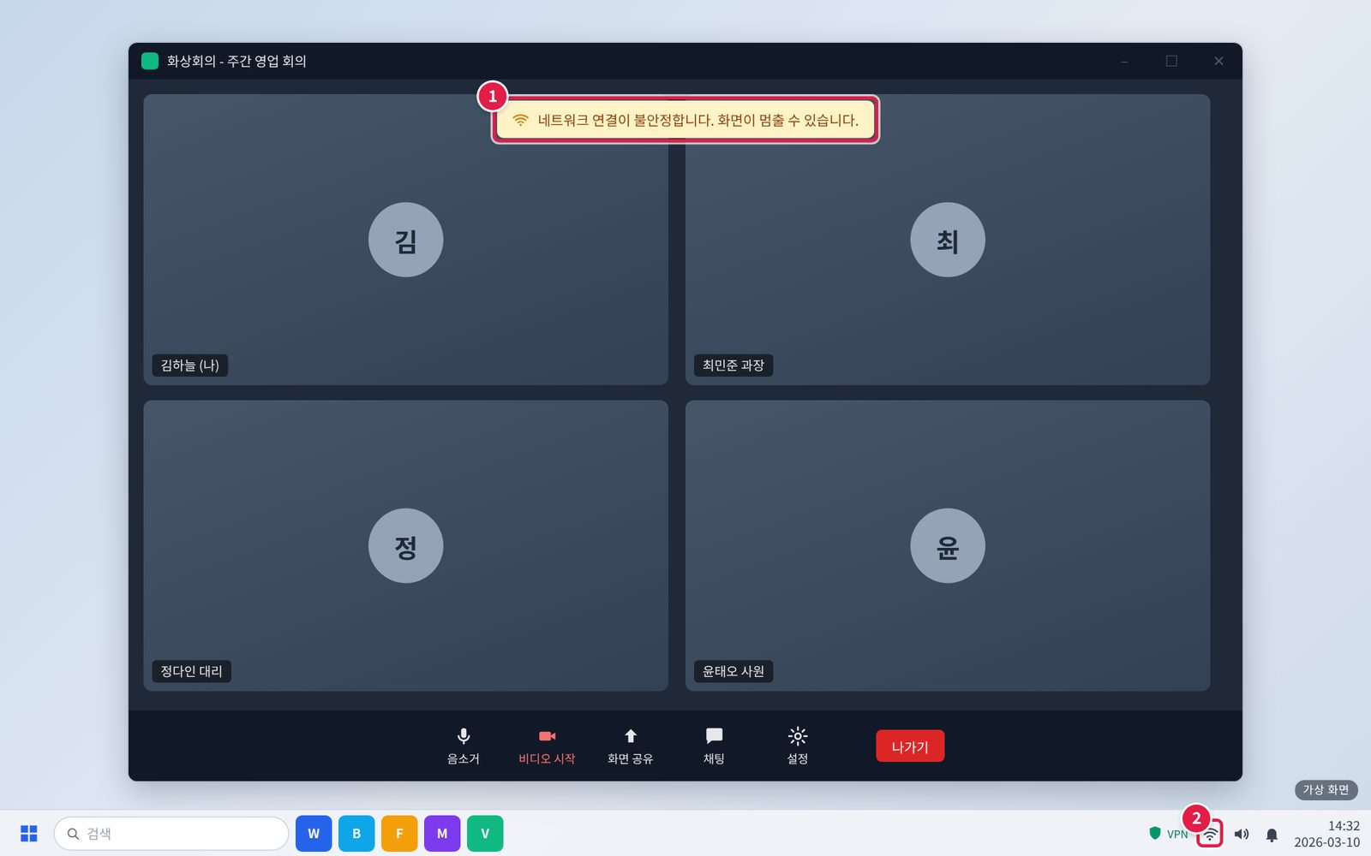
3.5 화상회의 화면이 자꾸 멈추고 끊김
3. 증상별 처리 절차 · 3.5 사용자 화면 (안내용) (1/3)
화면에서 볼 곳
① 회의 중 '네트워크 연결이 불안정합니다'가 뜨고 화면이 멈춥니다.
② 작업 표시줄의 와이파이 아이콘으로 무선에 연결된 것을 확인합니다.
그림 3.5-1. 화상회의 화면이 멈추고 끊기는 증상

Slide 30
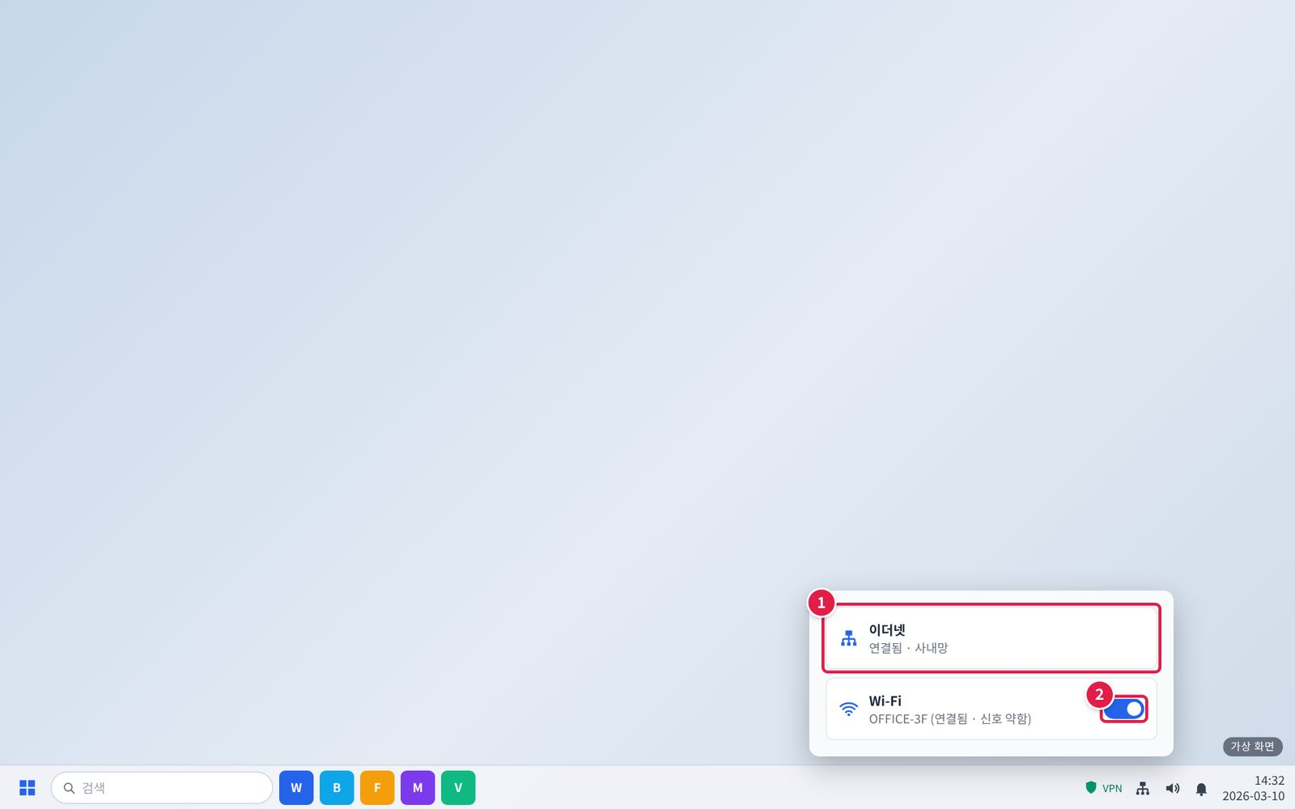
3.5 화상회의 화면이 자꾸 멈추고 끊김
3. 증상별 처리 절차 · 3.5 사용자 화면 (안내용) (2/3)
화면에서 할 일
단계 1 가능하면 유선 랜으로 연결합니다.
① 책상의 랜 케이블을 노트북이나 도킹에 꽂습니다. 네트워크 아이콘을 눌러 '이더넷 · 연결됨'을 확인합니다.
② 유선이 연결되면 와이파이는 꺼도 됩니다.
그림 3.5-2. 유선 랜 연결 확인

Slide 31
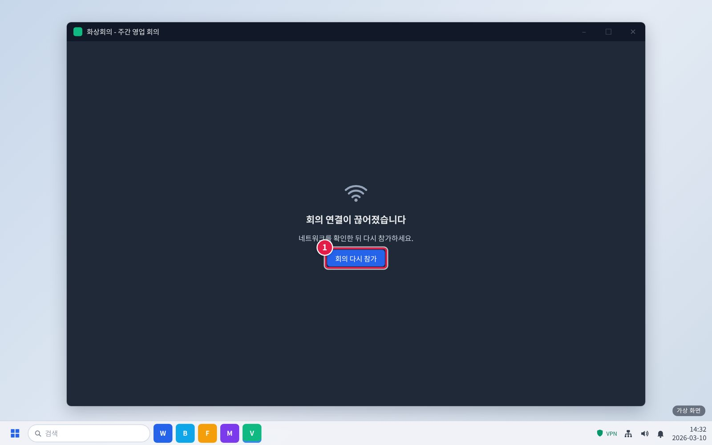
3.5 화상회의 화면이 자꾸 멈추고 끊김
3. 증상별 처리 절차 · 3.5 사용자 화면 (안내용) (3/3)
화면에서 할 일
단계 2 회의에 다시 접속합니다.
① [회의 다시 참가]를 누릅니다.
확인
화면이 끊기지 않으면 해결된 것입니다. 재택 중 VPN 상태에서만 끊기면 IT-NET-001 3.2를 봅니다.
그림 3.5-3. 회의 다시 참가

Slide 32
3.6 OS 업데이트 후 화상회의 앱이 계속 꺼짐
3. 증상별 처리 절차 · 3.6 접수·판단
문의 유형 SYS-10
기본 긴급도 P3
1차 처리 서비스데스크
이관 대상 없음
접수 시 확인 질문
언제 OS를 업데이트했나요?
회의 앱 버전은 무엇인가요?
판단 기준
구버전이면 티켓으로 최신 버전을 다시 설치한다.

Slide 33
3.6 OS 업데이트 후 화상회의 앱이 계속 꺼짐
3. 증상별 처리 절차 · 3.6 처리
처리 절차
원격 지원으로 회의 앱 버전을 확인한다.
최신 버전으로 다시 설치한다.
회의 연결을 확인한다.
처리 후 안내 문구
"화상회의 앱을 최신 버전으로 다시 설치했습니다."
재발 방지
없음
이관 시 전달 정보
없음 (서비스데스크에서 종결)

Slide 34
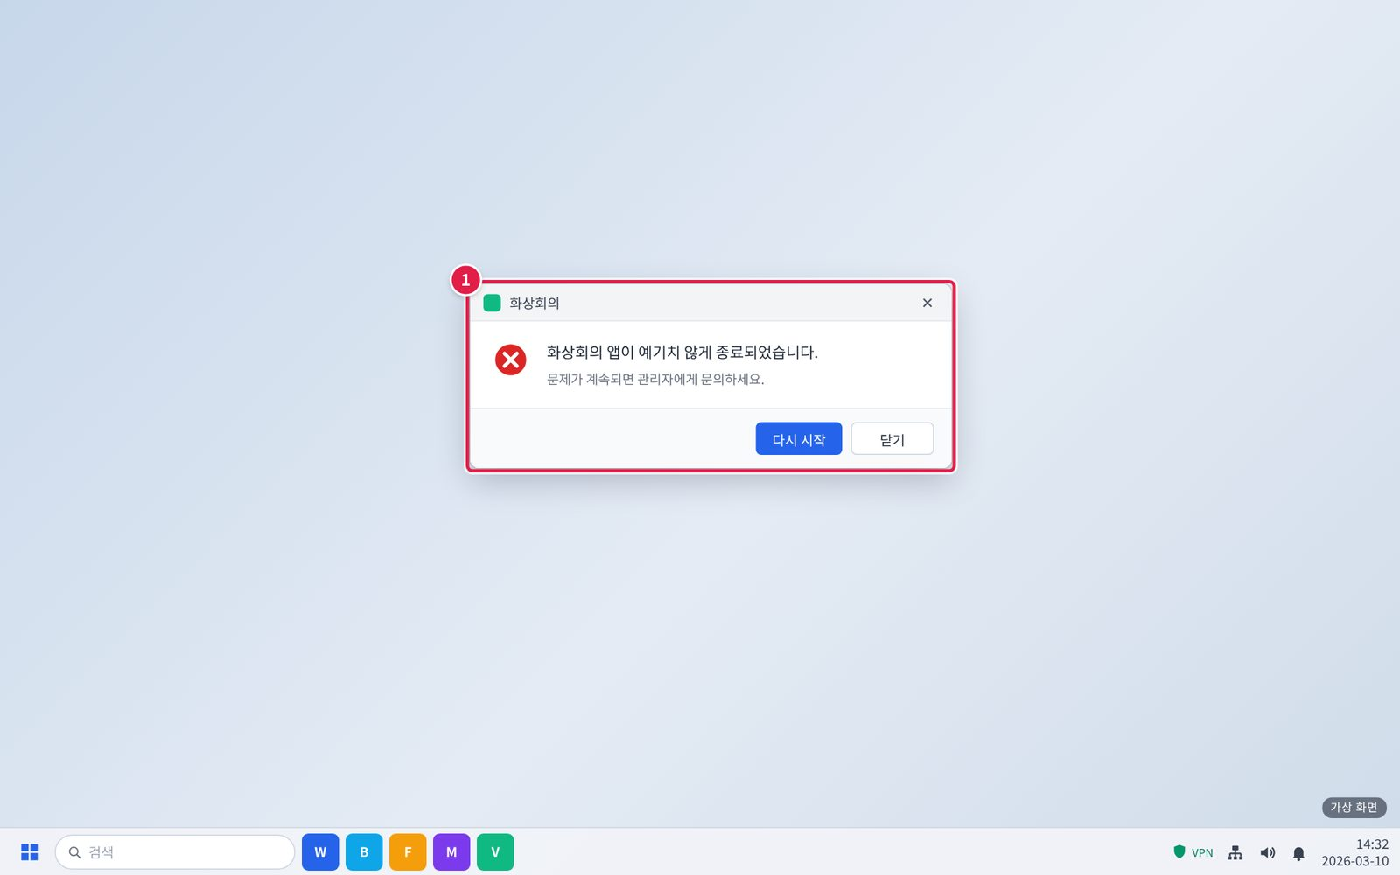
3.6 OS 업데이트 후 화상회의 앱이 계속 꺼짐
3. 증상별 처리 절차 · 3.6 사용자 화면 (안내용) (1/4)
화면에서 볼 곳
① 회의 중 앱이 꺼지고 '예기치 않게 종료되었습니다' 창이 뜹니다. [다시 시작]으로 회의에 다시 들어갑니다.
그림 3.6-1. OS 업데이트 후 화상회의 앱이 꺼지는 증상

Slide 35
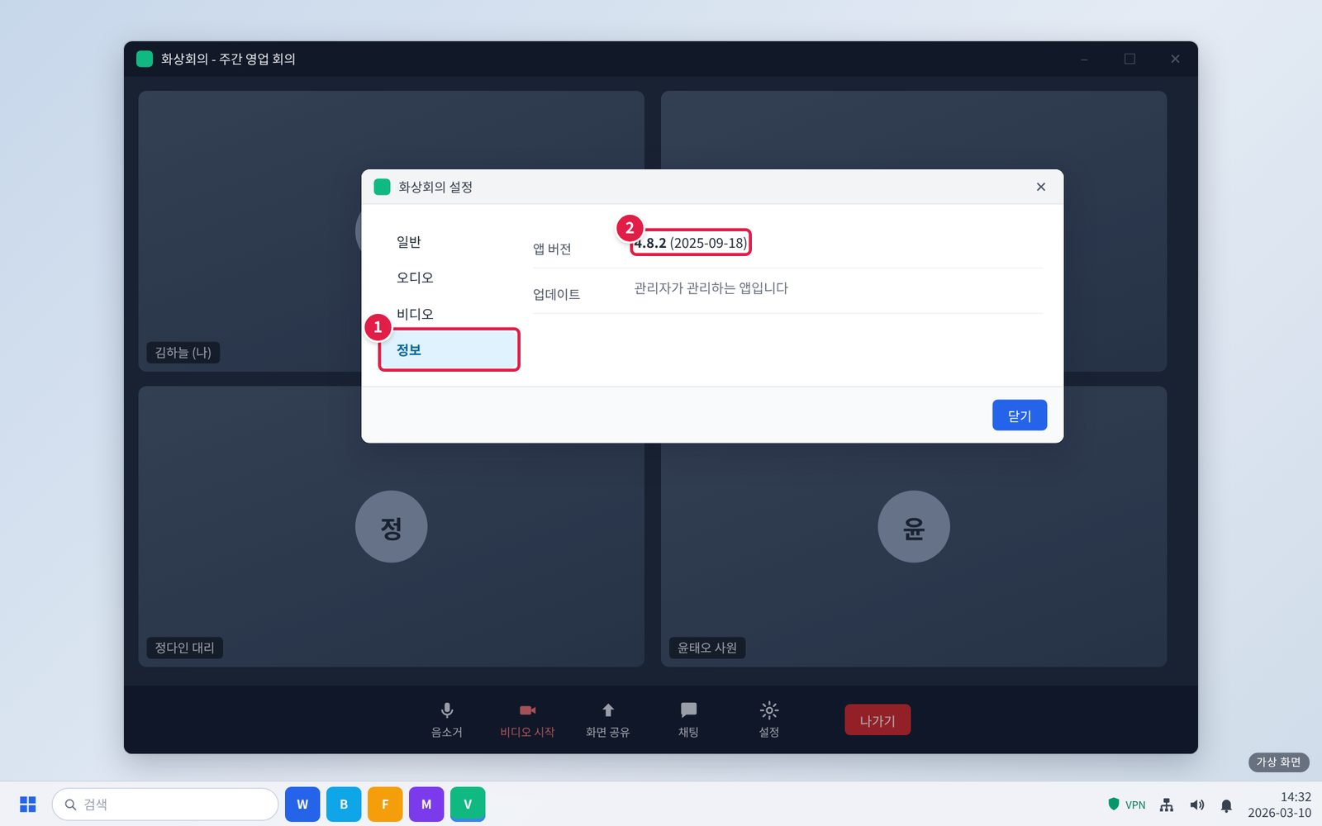
3.6 OS 업데이트 후 화상회의 앱이 계속 꺼짐
3. 증상별 처리 절차 · 3.6 사용자 화면 (안내용) (2/4)
화면에서 할 일
단계 2 헬프데스크에 문의합니다. 담당자가 회의 앱을 최신 버전으로 다시 설치합니다.
① 회의 앱 [설정] > [정보]를 누릅니다.
② 앱 버전을 적어 둡니다.
그림 3.6-2. 화상회의 앱 버전 확인

Slide 36
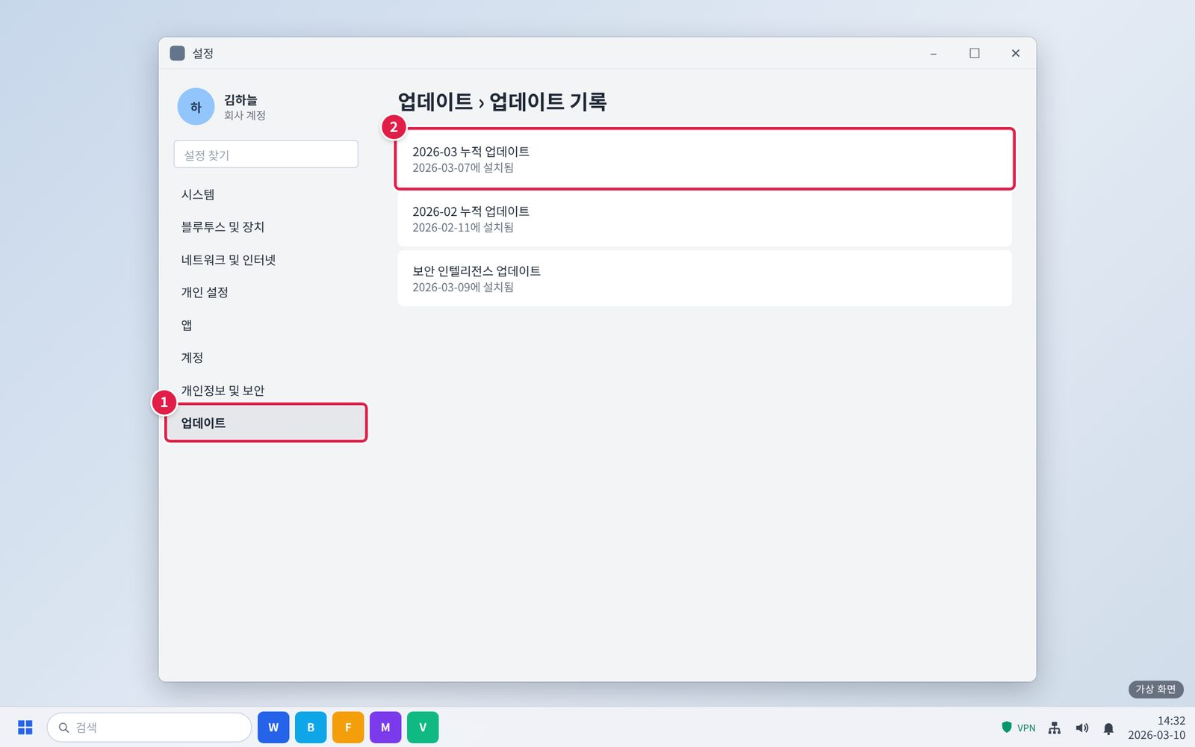
3.6 OS 업데이트 후 화상회의 앱이 계속 꺼짐
3. 증상별 처리 절차 · 3.6 사용자 화면 (안내용) (3/4)
화면에서 할 일
단계 2 헬프데스크에 문의합니다. 담당자가 회의 앱을 최신 버전으로 다시 설치합니다.
① [설정] > [업데이트] > [업데이트 기록]을 엽니다.
② 가장 최근 업데이트 날짜를 적어 둡니다.
그림 3.6-3. OS 업데이트 날짜 확인

Slide 37

3.6 OS 업데이트 후 화상회의 앱이 계속 꺼짐
3. 증상별 처리 절차 · 3.6 사용자 화면 (안내용) (4/4)
화면에서 할 일
단계 2 헬프데스크에 문의합니다. 담당자가 회의 앱을 최신 버전으로 다시 설치합니다.
① 메신저 왼쪽 채널 목록에서 #it-helpdesk를 누릅니다.
② 입력창에 아래 항목을 한 줄씩 적습니다. 그대로 복사해 내용만 바꿔 써도 됩니다.
③ [전송]을 누릅니다. 담당자가 이 채널이나 개인 대화로 답합니다.
확인
담당자가 원격으로 회의 앱을 최신 버전으로 다시 설치합니다. 고객사 회의 등 오늘 일정이 있으면 함께 적습니다.
그림 3.6-4. 메신저 #it-helpdesk 채널에 화상회의 앱 오류 문의 남기기

Slide 38
3.7 팀 공용 메일(그룹 메일) 생성·멤버 추가 신청
3. 증상별 처리 절차 · 3.7 접수·판단
문의 유형 SYS-11
기본 긴급도 P4
1차 처리 서비스데스크
이관 대상 없음
접수 시 확인 질문
원하는 주소와 관리자, 멤버는 누구인가요?
외부 서비스 가입용인가요?
판단 기준
신청서가 있으면 티켓으로 생성한다.
외부 가입용이면 외부 수신 허용도 함께 설정한다.

Slide 39
3.7 팀 공용 메일(그룹 메일) 생성·멤버 추가 신청
3. 증상별 처리 절차 · 3.7 처리
처리 절차
주소 중복을 확인한다.
그룹 메일을 만들고 멤버를 등록한다.
결과를 신청자에게 알린다.
처리 후 안내 문구
"그룹 메일을 만들고 멤버를 등록했습니다."
재발 방지
없음
이관 시 전달 정보
없음 (서비스데스크에서 종결)

Slide 40
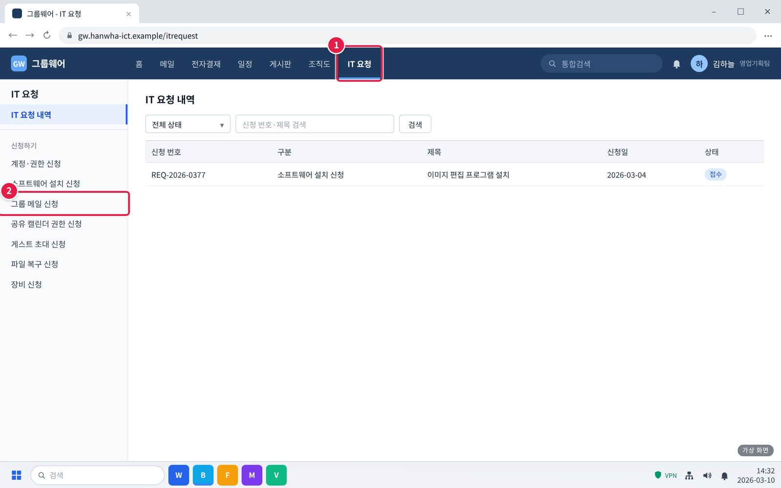
3.7 팀 공용 메일(그룹 메일) 생성·멤버 추가 신청
3. 증상별 처리 절차 · 3.7 사용자 화면 (안내용) (1/3)
화면에서 할 일
단계 1 그룹웨어 > IT 요청 > 그룹 메일 신청을 엽니다.
① 그룹웨어 위쪽 [IT 요청]을 누릅니다.
② 왼쪽 '신청하기' 아래 [그룹 메일 신청]을 누릅니다.
그림 3.7-1. 그룹웨어 IT 요청 메뉴

Slide 41
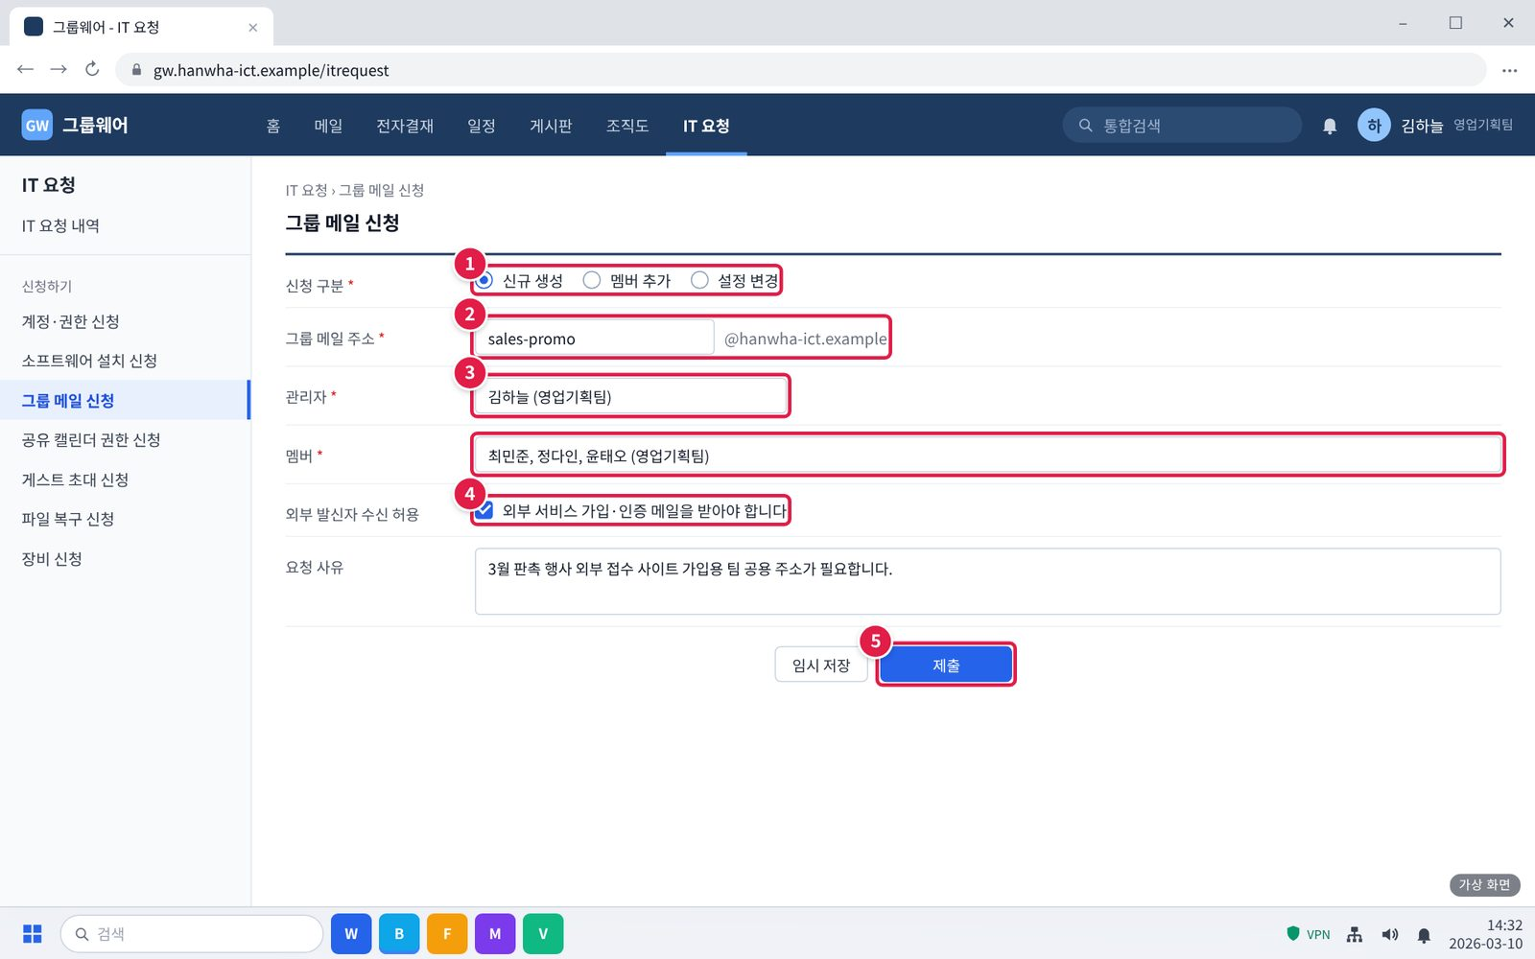
3.7 팀 공용 메일(그룹 메일) 생성·멤버 추가 신청
3. 증상별 처리 절차 · 3.7 사용자 화면 (안내용) (2/3)
화면에서 할 일
단계 2 주소, 관리자, 멤버를 적어 제출합니다.
① 신청 구분을 고릅니다. 새로 만들면 '신규 생성', 사람만 넣으면 '멤버 추가'입니다.
② 원하는 메일 주소를 적습니다.
③ 관리자와 멤버를 적습니다. 멤버는 쉼표로 구분합니다.
④ 외부 서비스 가입용이면 '외부 발신자 수신 허용'을 체크합니다.
⑤ [제출]을 누릅니다.
그림 3.7-2. 그룹 메일 신청 양식. 주소, 관리자, 멤버 입력란

Slide 42
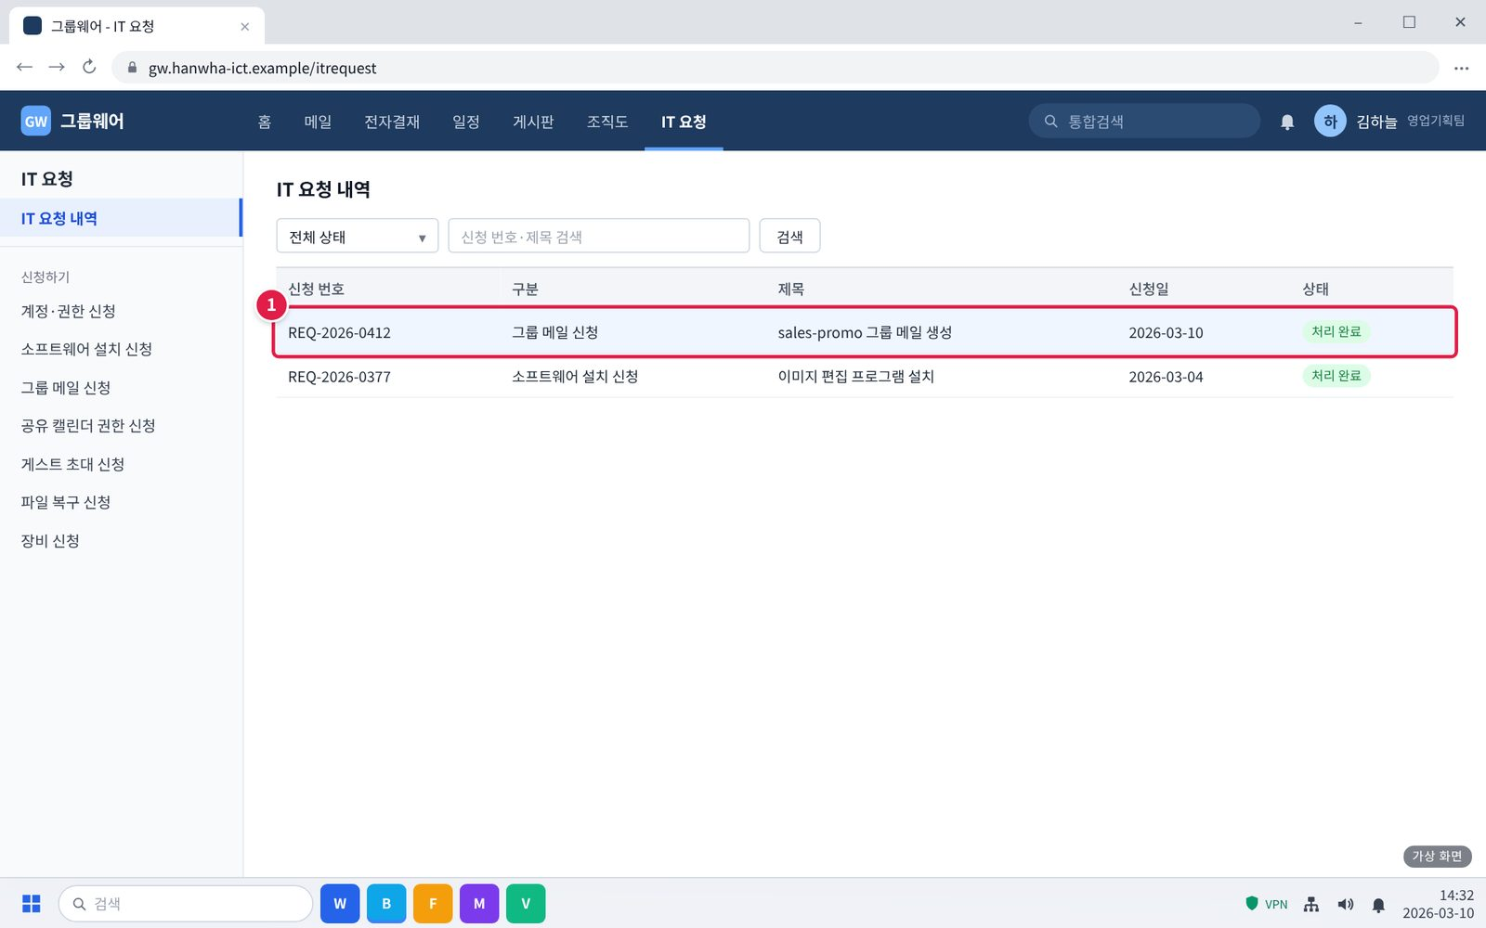
3.7 팀 공용 메일(그룹 메일) 생성·멤버 추가 신청
3. 증상별 처리 절차 · 3.7 사용자 화면 (안내용) (3/3)
확인할 곳
해결 확인 접수 후 3영업일 안에 그룹 메일이 만들어지고 멤버가 등록된다. 결과는 그룹웨어 IT 요청 화면에서 확인한다.
① [IT 요청] > [IT 요청 내역]에서 상태가 '처리 완료'인지 봅니다.
확인
접수 후 3영업일 안에 만들어집니다. 이미 있는 주소면 다른 주소로 다시 신청합니다.
그림 3.7-3. IT 요청 내역에서 결과 확인

Slide 43
3.8 그룹 메일로 외부 인증 메일이 오지 않을 때 외부 수신 허용 요청
3. 증상별 처리 절차 · 3.8 접수·판단
문의 유형 SYS-11
기본 긴급도 P4
1차 처리 서비스데스크
이관 대상 없음
접수 시 확인 질문
그룹 메일 주소는 무엇인가요?
어떤 외부 서비스에 가입하나요?
판단 기준
관리자 요청이면 티켓으로 외부 수신 허용을 설정한다.

Slide 44
3.8 그룹 메일로 외부 인증 메일이 오지 않을 때 외부 수신 허용 요청
3. 증상별 처리 절차 · 3.8 처리
처리 절차
그룹 설정에서 외부 수신 허용으로 바꾼다.
인증 메일 수신을 확인한다.
처리 후 안내 문구
"그룹 메일을 외부 수신 허용으로 바꿨습니다. 인증 메일을 다시 받아 주세요."
재발 방지
없음
이관 시 전달 정보
없음 (서비스데스크에서 종결)

Slide 45
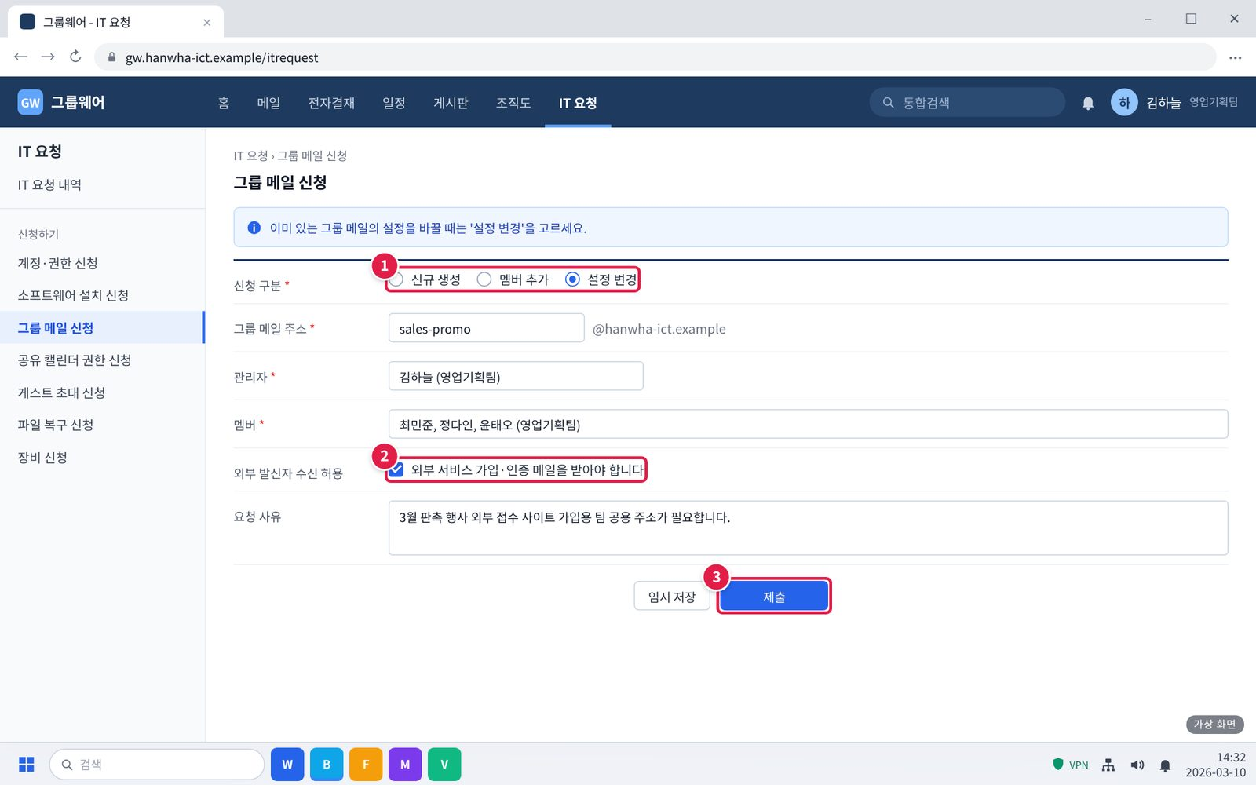
3.8 그룹 메일로 외부 인증 메일이 오지 않을 때 외부 수신 허용 요청
3. 증상별 처리 절차 · 3.8 사용자 화면 (안내용) (1/2)
화면에서 할 일
단계 1 그룹웨어 > IT 요청 > 그룹 메일 신청에서 '외부 발신자 수신 허용'을 요청합니다.
① [IT 요청] > [그룹 메일 신청]에서 신청 구분을 '설정 변경'으로 고릅니다.
② '외부 발신자 수신 허용'을 체크합니다.
③ [제출]을 누릅니다.
확인
마감 등 급한 일정이 있으면 IT 헬프데스크(내선 1000)에 함께 알립니다.
그림 3.8-1. 그룹 메일 신청에서 '외부 발신자 수신 허용' 요청

Slide 46
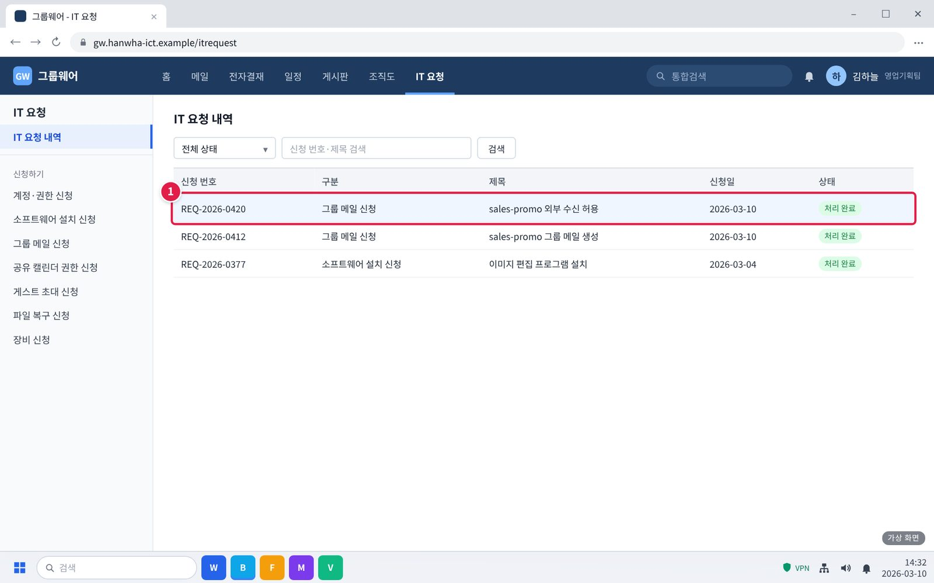
3.8 그룹 메일로 외부 인증 메일이 오지 않을 때 외부 수신 허용 요청
3. 증상별 처리 절차 · 3.8 사용자 화면 (안내용) (2/2)
화면에서 할 일
단계 3 허용 안내를 받으면 외부 서비스에서 인증 메일을 다시 받습니다.
① 상태가 '처리 완료'가 되면 외부 서비스에서 인증 메일을 다시 보내 달라고 요청합니다.
확인
접수 후 3영업일 안에 외부 수신 허용으로 바뀝니다.
그림 3.8-2. 처리 완료 확인 후 인증 메일 다시 받기

Slide 47
3.9 팀 공유 캘린더 편집 권한 요청
3. 증상별 처리 절차 · 3.9 접수·판단
문의 유형 SYS-11
기본 긴급도 P4
1차 처리 서비스데스크
이관 대상 없음
접수 시 확인 질문
캘린더 이름과 소유자는 누구인가요?
소유자 승인을 받았나요?
판단 기준
소유자 승인이 확인되면 티켓으로 편집 권한을 준다.

Slide 48
3.9 팀 공유 캘린더 편집 권한 요청
3. 증상별 처리 절차 · 3.9 처리
처리 절차
캘린더 소유자 승인을 확인한다.
편집 권한을 부여한다.
처리 후 안내 문구
"공유 캘린더 편집 권한을 드렸습니다."
재발 방지
없음
이관 시 전달 정보
없음 (서비스데스크에서 종결)

Slide 49
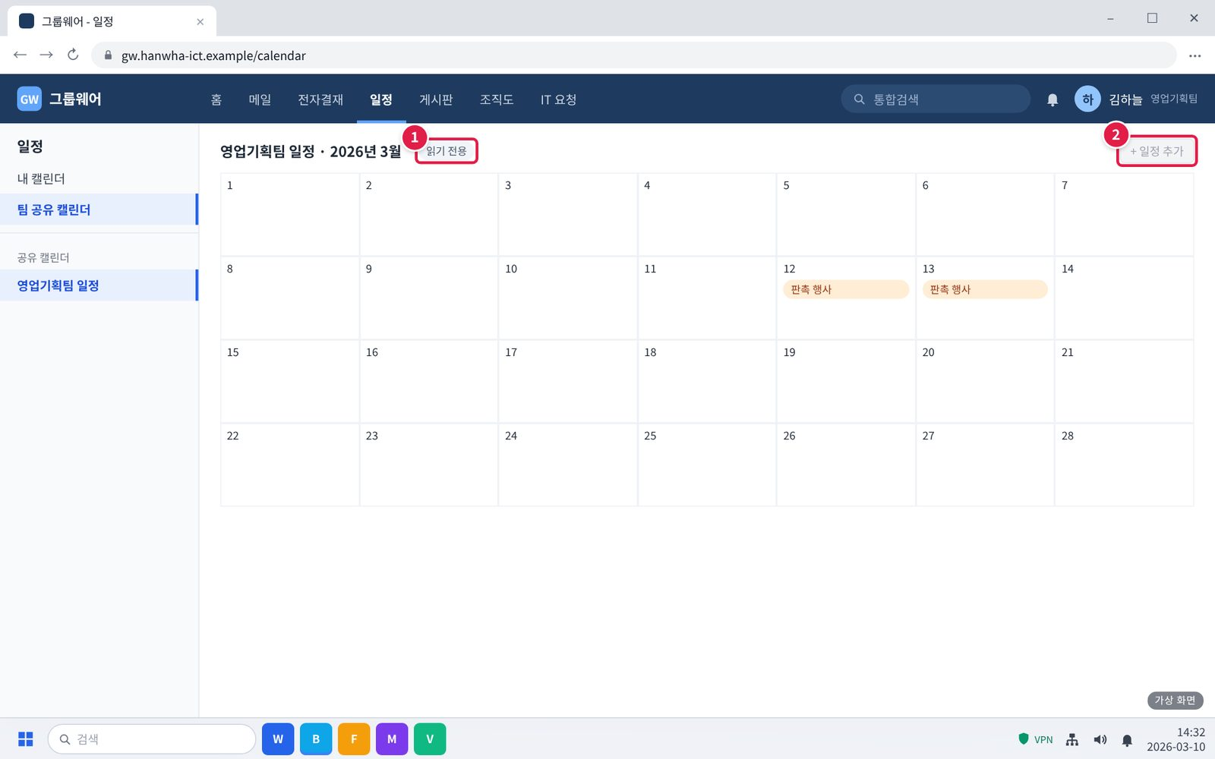
3.9 팀 공유 캘린더 편집 권한 요청
3. 증상별 처리 절차 · 3.9 사용자 화면 (안내용) (1/3)
화면에서 볼 곳
① 캘린더 이름 옆에 '읽기 전용'이 보입니다.
② [일정 추가]가 회색으로 눌리지 않습니다.
그림 3.9-1. 팀 공유 캘린더가 읽기 전용인 상태

Slide 50
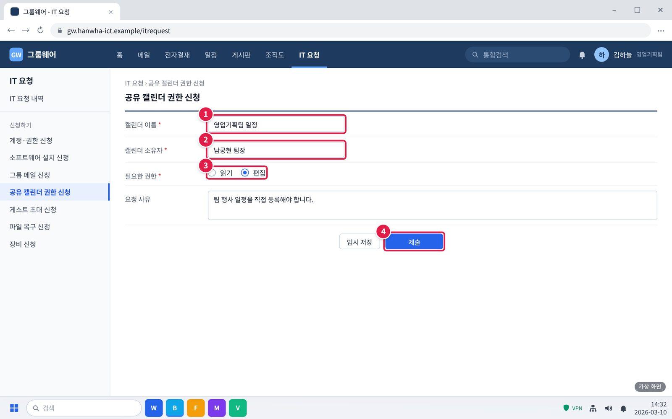
3.9 팀 공유 캘린더 편집 권한 요청
3. 증상별 처리 절차 · 3.9 사용자 화면 (안내용) (2/3)
화면에서 할 일
단계 2 캘린더 이름과 필요한 권한을 적어 제출합니다.
① 캘린더 이름을 적습니다.
② 캘린더 소유자를 적습니다. 소유자에게 승인 요청이 갑니다.
③ 필요한 권한에서 '편집'을 고릅니다.
④ [제출]을 누릅니다.
그림 3.9-2. 공유 캘린더 권한 신청 양식

Slide 51

3.9 팀 공유 캘린더 편집 권한 요청
3. 증상별 처리 절차 · 3.9 사용자 화면 (안내용) (3/3)
화면에서 할 일
단계 3 캘린더 소유자가 승인하면 권한이 부여됩니다.
① 상태가 '소유자 승인 대기'면 캘린더 소유자의 승인을 기다립니다. 승인 후 3영업일 안에 편집 권한이 생깁니다.
주의
소유자가 승인하지 않으면 처리되지 않습니다. 필요하면 소유자에게 직접 말씀드립니다.
그림 3.9-3. IT 요청 내역에서 승인 상태 확인

Slide 52
3.10 메신저 채널에 외부 협력사 게스트 초대 신청
3. 증상별 처리 절차 · 3.10 접수·판단
문의 유형 SYS-12
기본 긴급도 P4
1차 처리 서비스데스크
이관 대상 없음
접수 시 확인 질문
채널 이름과 게스트 이메일은 무엇인가요?
팀장 승인을 받았나요?
초대 기간은 언제까지인가요?
판단 기준
팀장 승인이 확인되면 티켓으로 초대한다.
승인이 없으면 게스트 초대 신청 경로를 안내한다.

Slide 53
3.10 메신저 채널에 외부 협력사 게스트 초대 신청
3. 증상별 처리 절차 · 3.10 처리
처리 절차
승인을 확인한다.
게스트 계정을 만들고 채널에 초대한다.
기간이 끝나면 게스트를 해제하도록 일정을 등록한다.
처리 후 안내 문구
"게스트 초대를 마쳤습니다. 초대 기간이 끝나면 자동으로 해제됩니다."
재발 방지
없음
이관 시 전달 정보
없음 (서비스데스크에서 종결)

Slide 54
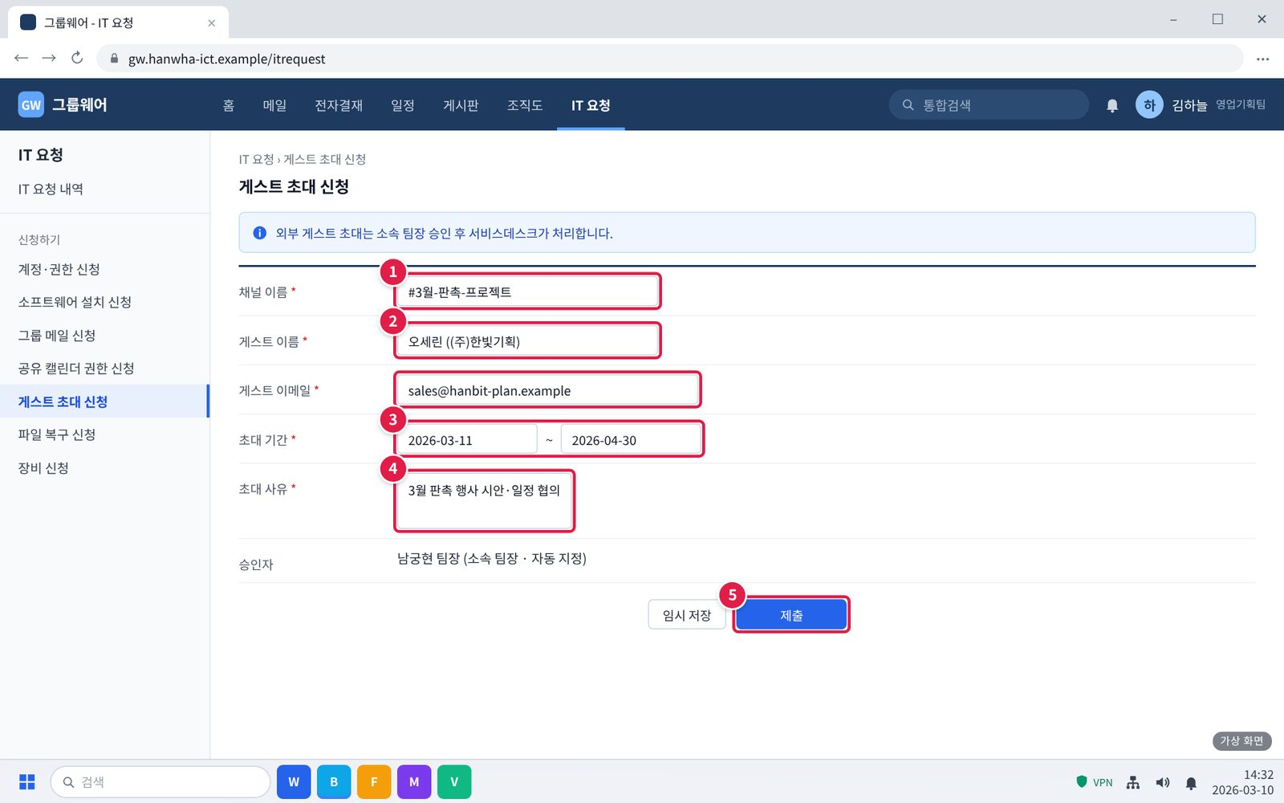
3.10 메신저 채널에 외부 협력사 게스트 초대 신청
3. 증상별 처리 절차 · 3.10 사용자 화면 (안내용) (1/2)
화면에서 할 일
단계 2 채널 이름과 게스트 이메일, 기간, 사유를 적어 제출합니다.
① 초대할 메신저 채널 이름을 적습니다.
② 게스트 이름과 이메일을 적습니다.
③ 초대 기간을 정합니다. 필요한 기간만 적습니다.
④ 초대 사유를 적습니다. 빠지면 보완 요청을 받습니다.
⑤ [제출]을 누릅니다.
그림 3.10-1. 게스트 초대 신청 양식

Slide 55

3.10 메신저 채널에 외부 협력사 게스트 초대 신청
3. 증상별 처리 절차 · 3.10 사용자 화면 (안내용) (2/2)
화면에서 할 일
단계 3 팀장 결재 후 서비스데스크가 게스트를 초대합니다.
① 상태가 '팀장 결재 중'이면 팀장 승인을 기다립니다. 승인 후 1영업일 안에 게스트에게 초대 메일이 갑니다.
그림 3.10-2. IT 요청 내역에서 팀장 결재 상태 확인

Slide 56
3.11 게스트에게 비공개 채널이 보이지 않을 때 채널 허용 요청
3. 증상별 처리 절차 · 3.11 접수·판단
문의 유형 SYS-12
기본 긴급도 P4
1차 처리 서비스데스크
이관 대상 없음
접수 시 확인 질문
채널 이름과 게스트 이메일은 무엇인가요?
판단 기준
게스트 계정이면 티켓으로 채널별 게스트 허용을 설정한다.

Slide 57
3.11 게스트에게 비공개 채널이 보이지 않을 때 채널 허용 요청
3. 증상별 처리 절차 · 3.11 처리
처리 절차
메신저 관리 콘솔에서 해당 채널의 게스트 허용을 설정한다.
게스트에게 채널이 보이는지 확인한다.
처리 후 안내 문구
"채널에서 게스트 접근을 허용했습니다. 게스트에게 다시 확인해 달라고 해 주세요."
재발 방지
없음
이관 시 전달 정보
없음 (서비스데스크에서 종결)

Slide 58
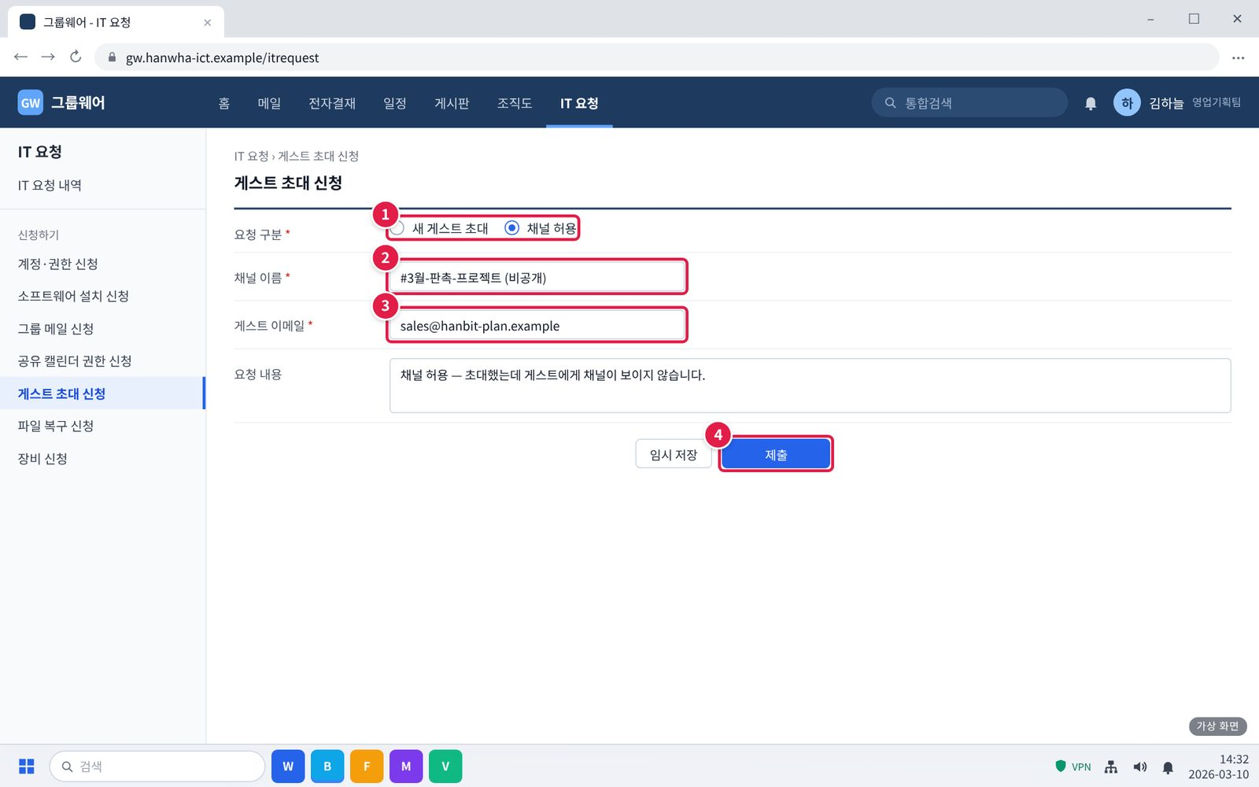
3.11 게스트에게 비공개 채널이 보이지 않을 때 채널 허용 요청
3. 증상별 처리 절차 · 3.11 사용자 화면 (안내용) (1/1)
화면에서 할 일
단계 1 그룹웨어 > IT 요청 > 게스트 초대 신청에 '채널 허용'이라고 적고 채널 이름과 게스트 이메일을 적어 제출합니다.
① 요청 구분에서 '채널 허용'을 고릅니다. (양식에 구분이 없으면 요청 내용에 '채널 허용'이라고 적습니다.)
② 채널 이름을 적습니다.
③ 게스트 이메일을 적습니다.
④ [제출]을 누릅니다.
확인
접수 후 1영업일 안에 게스트에게 채널이 보입니다. 아직 초대 승인을 받지 않은 게스트면 3.10부터 합니다.
그림 3.11-1. 게스트 초대 신청에 '채널 허용' 요청

Slide 59
대형 장애 대응 · 처리 기록 기준
4. 대형 장애 대응 · 5. 처리 기록 기준
4. 대형 장애 대응
여러 부서에서 동시에 메신저나 화상회의에 접속하지 못하면 대형 장애로 판단한다. 통합 로그인 장애면 IT-ACC-001-M, 네트워크 장애면 IT-NET-003-M을 함께 따른다.
대표 티켓(MI-YYYY-NN)을 만들고, 같은 증상의 개별 문의는 대표 티켓에 연결한다.
그룹웨어 공지사항에 장애 공지를 올리고 30분마다 갱신한다.
복구 후 개별 문의를 대표 티켓 기준으로 일괄 완료(FIN) 처리하고, IT운영·보안 조직장에게 원인을 보고한다.
5. 처리 기록 기준 (FIN 시 티켓에 기록)
항목 | 기록 내용
원인 | 확인된 원인 한 줄
조치 내용 | 실제로 한 조치 (즉시 처리면 [즉시 처리])
재발 방지 | 같은 문의를 줄이기 위한 조치 (없으면 '없음')
관련 FAQ | 안내에 쓴 FAQ 번호
가이드 반영 | 사용자 가이드 반영 필요 여부

Slide 60
내부 연락처 · 개정 이력
부록
담당 | 연락처
서비스데스크 | 내선 1000
정보보안팀 | 내선 1119 (가상)
버전 | 개정일 | 작성자 | 변경 내용
v1.0 | 2026-03-01 | 서비스데스크 | 최초 작성

